Slide 1

IT SOLUTIONSS KNOWLEDEGE EDUCATION
A IT Solutions é uma empresa especializada em capacitar tanto indivíduos quanto empresas por meio de cursos de capacitação técnica em diversas áreas da Tecnologia da Informação (TI). Nossa missão é fornecer o conhecimento e as habilidades necessárias para que os profissionais da TI possam se destacar em um mercado em constante evolução.
Nossos cursos abrangem uma ampla gama de tópicos, desde programação e desenvolvimento de software até administração de redes, segurança da informação, análise de dados e muito mais. Com instrutores experientes e conteúdo atualizado, garantimos que nossos alunos estejam preparados para enfrentar os desafios tecnológicos do mundo atual.
Para as empresas, oferecemos soluções personalizadas de treinamento que atendem às necessidades específicas de suas equipes. Acreditamos que investir na capacitação de funcionários é essencial para impulsionar a inovação e a eficiência nos negócios.
Na IT Solutions, estamos comprometidos em fornecer educação de qualidade que transforma vidas e impulsiona o sucesso empresarial. Se você está buscando aprimorar suas habilidades em TI ou capacitar sua equipe, estamos aqui para ajudar você a alcançar seus objetivos. Junte-se a nós e embarque na jornada de aprendizado tecnológico que pode abrir portas para um futuro brilhante na indústria de TI.
CURSO APACHE TOMCAT ADMINISTRATION
CONTATOS:
Website: https://itsolutionss.com.br/ | E-mail: comercial@itsolutionss.com.br
WhatsApp: +55 11 98953-8598 | Tel: 11 3171-2227

Slide 2

Agenda
CURSO APACHE TOMCAT ADMINISTRATON
Carga horaria: 24h
De segunda-feira a quinta-feira das 19h às 23h
FOMATO DAS AULAS:
100% on-line ao vivo transmitido via Microsoft
Na presença de um instrutor/consultor
Exercícios práticos
Lab para fixar seu conhecimento em sala de aula
Se precisar de ajuda compartilhe sua tela com o instrutor
INTERVALOS DAS AULAS:
15 minutos para uma pausa, um café,
O Instrutor vai informar em sala de aula,

Slide 3
Agenda Conteúdo Programático
INTRODUCING TOMCAT
Apache and Tomcat
Application Servers and Web Containers
Tomcat Component Tour
Versions History and Capabilities
JAVA ENTERPRISE EDITION ARCHITECTURE
Java Enterprise Edition (JEE) Applications
Servlets and JSP
Tomcat the Web Container
INSTALLING TOMCAT
Installation Options
Setting up Java
Installing the Tomcat Web Container
Validating a Successful Installation
CONFIGURATION ESSENTIALS
The Tomcat Directory Structure
Understanding the Configuration Files
The Component Architecture
JVM Configuration
LOGGING AND MONITORING
Understanding Log Files
Troubleshooting
Load Testing
Interpreting Results
Monitoring with Tomcat Manager
Threads and Memory
DEPLOYING APPLICATIONS
Deploying WAR Files
Hot Deployment
Deploying Unpacked Files
Deploying with Tomcat Manager
DEFINING DATASOURCES
Configuring a JDBC Datasource
Using JNDI Resources
Connection Pooling
WORKING WITH WEB SERVERS
Tomcat and the Apache Web Server
Advantages and Disadvantages of Web Servers
Configuring Apache with Tomcat
Virtual Hosting
CLUSTERING
Clustering Benefits
Setting up Clustering
Load Balancing and Failover
SECURITY CONSIDERATIONS
File System Security
Realms, Roles and Users
Java Security Manager
SSL Configuration
HARDENING TOMCAT INSTALATIONS
Restricting Interfaces
Operating System Privileges
Handling Sessions
Securing Default Settings
CUSTOM TOMCAT BUILDS
Support Libraries
Setting up Apache Ant
Generating Builds

Slide 4


Instrutor: Miguel Vilaça
Especialista consultor ativo no mercado atuando diretamente com:
Java,
Tomcat,
APIs,
Microservices,
Togaf,
Aquitetura,
Kafka,
Integration,
Docker,
Kubernetes,
IBM
Oracle,
Salesforce
https://itsolutionss.com.br/

Slide 5
0.1. Objetivo
Capacitar profissionais na administração e gerenciamento de servidores de aplicação Tomcat, tanto em ambiente de desenvolvimento quanto em ambiente de produção

Slide 6
0.2. Quem Deve Fazer
Administradores de rede responsáveis por manter um servidor Tomcat como parte de um Portal, Intranet ou Extranet;
Programadores e analistas de sistemas responsáveis pelo desenvolvimento de aplicações Web utilizando a plataforma Java EE;
Administradores de rede e desenvolvedores interessados em obter conhecimentos sobre como construir, manter e otimizar uma infraestrutura de produção baseada em servidores de aplicação Java EE.

Slide 7
0.3. Pré-requisitos
Leitura básica em Inglês Técnico;
Conhecimentos básicos de HTML e HTTP (navegadores e servidores Web);
Conhecimentos básicos de TCP/IP.
Desejáveis, embora não indispensáveis:
Conhecimentos básicos de Linguagem de programação Java
Compilação de programas na linha de comando utilizando o JDK;
Acesso a bancos de dados utilizando JDBC;
Construção de servlets e páginas JSP.

Slide 8
0.5. Laboratórios
90% ou mais deste curso poderia ser realizado em Windows, linux ou Mac. O Tomcat e os programas-exemplo deste curso são 100% Java.
O curso apresenta recomendações e otimizações específicas para Linux porque este é o ambiente de produção preferencial para o Tomcat.

Slide 9
0.6. Perfil do Administrador de Servidores de Aplicação
Mantém o ambiente de produção para aplicações
A performance e estabilidade deste ambiente depende da qualidade e especificidades destas aplicações
Ao contrário de um proxy web, servidor de e-mail ou arquivos, que depende apenas do código do próprio servidor
Então o ASA necessita conhecimentos tanto de infra-estrutura quanto de desenvolvimento, pois ele está na interseção entre estes dois universos

Slide 10
Servidores de Aplicações Java EE usando Tomcat
Capítulo 1
Conceitos do Java EE

Slide 11
Objetivo
Neste capítulo apresentamos conceitos essenciais sobre o Java EE, validamos o ambiente para a instalação do Tomcat em Linux e exercitamos o uso das ferramentas do JDK na linha de comando.
Tópicos:
Conceitos do Java EE
JPackage, GCJ e Sun JDK
Instalação do Java via gerenciador de pacotes
Instalação Manual do Java

Slide 12
1.1. Java SE x Java EE
Java SE ou JSE – Java Standard Edition (antigo J2SE)
Fornece a JVM (máquina virtual Java) e as APIs essenciais para coleções, E/S, reflexão, serialização, XML, interfaces gráficas e redes
Java EE ou JEE – Java Enterprise Edition (antigo J2EE)
Tecnologias e APIs da plataforma Java para computação baseada em servidor
Conectividade com bancos de dados, serviços de diretórios, correio eletrônico e outros serviços
São previstos servidores especializados para aplicações Java EE

Slide 13
Aplicações Java EE
Aplicação JavaEE
APIs do JavaEE
Bibliotecas (ex: Jakarta Commons)
APIs de extensão (ex: JAF)
APIs do JavaSE
JVM
Sistema Operacional

Slide 14
1.1.1. Containers Java EE
Um servidor de aplicações JavaEE é formado por um ou mais containers:
Container Web: hospeda aplicações web, acessadas por meio de um navegador padrão
Container EJB: hospeda componentes / objetos distribuídos construídos segundo o padrão EJB (Enterprise Java Beans) e compatíveis com padrões CORBA
Container de aplicação: hospeda aplicações cliente stand-alone, fornecendo o ambiente necessário para conexão aos serviços fornecidos por um servidor de aplicações

Slide 15
Aplicação Java EE x Container x JVM x SO
Processo do S.O.
JVM
Container Web
Aplicação 1
Aplicação 2

Slide 16
1.1.2. Padrões Web do Java EE
Aplicações Web do Java EE são formadas por diversos componentes, a saber
Servlets são classes Java criadas para serem gerenciadas por um container web.
Páginas JSP são páginas HTML contendo comandos Java e tags customizadas, que são transformadas em Servlets para execução pelo Container Web
JSTL é um conjunto padrão de tags customizados para uso em páginas JSP
JSF é um framework que fornece um modelo de componentes e de eventos dentro de páginas JSP semelhante ao utilizado em aplicações gráficas tradicionais

Slide 17
Outras APIs do Java EE
JTA cuida de transações distribuídas
JNDI permite acesso a serviços de diretório e objetos compartilhados entre aplicações e os containers
JDBC para acesso a bancos de dados relacionais
JavaMail para acesso a servidores de e-mail Internet
JMS para acesso a servidores de mensagens
JMX para gerenciamento local ou remoto
JAX-RPC e JAX-WS para web services

Slide 18
1.2. Frameworks Java EE
Uma série de frameworks se tornaram populares no desenvolvimento de aplicações Java EE, mesmo sem ser formalmente parte do padão, entre eles:
Struts permite a construção de aplicações segundo o modelo MVC (Model-View-Controller) onde é fornecido um Servlet controlador e o desenvolvedor cria suas páginas JSP como visões e classes JavaBeans como modelo
Hibernate permite o uso de um banco relacional de forma orientada a objetos
Spring e JavaServer Faces são outros frameworks populares para o Java EE

Slide 19
1.3. Java x Linux
Embora o Java da Sun seja um download gratuito, sua licença de uso impede sua inclusão na maioria das distribuições do Linux
Por isso que até 2005 era difícil encontrar aplicações Java como parte de distribuições do Linux
Mas então projetos de implementações livres do Java, baseadas no GNU Classpath, se tornaram maduras o suficientes para permitir a inclusão de aplicações Java em distribuições como Fedora Linux e Debian
Entre elas: GCJ, Kaffe, CacaoJVM, Jikes

Slide 20
JDL e OpenJDK
A Sun ofereceu uma licença alternativa para o Java, a JDL (Java Distribution License) que permitiu a inclusão do Java da Sun no Debian e derivados (como Ubuntu)
Mas a JDL não foi aceita por outras distribuições como Fedora e Red Hat
Em 2007 foi iniciado o OpenJDK, a liberação do Java da Sun sob a licença GPL+Classpath Exception
Entretanto a Sun não era proprietária de todos os componentes do seu JDK, que depende de alguns componentes binários, não-livres

Slide 21
OpenJDK e IcedTea
A dependência em relação a componentes fechados fez com que alguns desenvolvedores optassem por usar componentes do GNU Classpath para complementar o OpenJDK
O resultado é o IcedTea, um Java inteiramente livre baseado no OpenJDK

Slide 22
Certificação Java SE
Apesar do progresso de clones do Java baseados no GNU Classpath e do IcedTea, os únicos “Javas” certificados pelos padrões do JCP (Java Community Process) são os produtos fechados da Sun, IBM e BEA
Eles são fornecidos como parte de distribuições “Enterprise” do Linux, condicionadas aos contratos de suporte, como o RHEL e SuSE.
Não há garantia contratual de que aplicações Java do mercado funcionem corretamente com Javas não-certificados

Slide 23
1.4. Tomcat x Linux
Várias distribuições do Linux hoje incorporam o Tomcat e outros softwares Java populares, como Ant, Struts e Eclipse
Entretanto a instalação padrão da maioria delas traz um Java baseado no GNU Classpath, em geral o GCJ, e não um Java certificado
Este ambiente é suficiente para rodar muitas aplicações, mas empresas em geral preferem utilizar um ambiente certificado
Então poderá ser necessário instalar o Java da Sun (ou da IBM ou BEA)
Com a adoção do OpenJDK / IcedTea, não haverá mais necessidade de instalar um Java proprietário

Slide 24
1.5. O Projeto JPackage
Os downloads oficiais dos fornecedores de Java certificados não são aderentes aos padrões do Linux, como o LSB (Linux Standards Base)
Já os downloads dos mesmos produtos, inclusos nas distribuições RHEL e SuSE, são aderentes, por terem sido re-empacotados definidos pelo Projeto JPackage
Usuários de distribuições livres / gratuitas podem seguir as instruções em jpackage.org para re-empacotar o Java da Sun e assim ter um ambiente Java certificado e compatível com suas distribuições

Slide 25
Vantagens do JPackage
Arquivos de configuração, log, bibliotecas e binários são instalados nos diretórios padrão do Linux, como /etc, /var/log, /usr/lib e /usr/bin
Não existem múltiplas cópias das mesmas bibliotecas, como Jakarta-Commons, simplificando a instalação de atualizações de segurança
Poupa espaço em disco e RAM
Utiliza o sistema alternatives para gerenciar a instalação simultânea de múltiplas versões do mesmo software
Então é possível ter, ao mesmo tempo, o GCJ e o Sun JDK

Slide 26
1.5.1. Convenções do JPackage
Arquivos JAR em /usr/share/java
Symlinks para nomes de JARs com números de verão
Executáveis (java, javac, keytool, etc) gerenciados via alternatives
JVMs em /usr/lib/jvm
JavaDocs em /usr/share/javadoc
/usr/share contém subdiretórios emulando a estrutura original das aplicações, contendo links simbólicos para /etc, /var/log, /usr/share/java e etc

Slide 27
1.6. Instalação do java via JPackage
Para o OpenJDK em Fedora
# yum -y install java-X.X.X-openjdk java-X.X.X-openjdk-devel
Para o Sun JDK
Reconstruir os pacotes manualmente
Copiar de alguém que já o fez
Canal Supplemental do RHEL
Usar o alternatives para assegurar que a versão correta está como default

Slide 28
1.6.1. Java via JPackage x Aplicação Zipada
Em geral é suficiente definir o JAVA_HOME apontando para a instalação via Jpackage
Para usar o Java padrão, configurado pelo alternatives:
export JAVA_HOME=/usr/lib/jvm/java
Se precisar usar uma versão ou fornecedor específico:
export JAVA_HOME=/usr/lib/jvm/java-X.X.0-sun

Slide 29
1.7. Instalação manual do Java
Será necessário configurar uma série de variáveis do ambiente de acordo com a sua instalação do Java:
JAVA_HOME para o diretório de instalação: export JAVA_HOME=/usr/java/jdkX.X.XX
PATH para incluir o diretório onde estão os comandos java e javac: export PATH=$JAVA_HOME/bin:$PATH
CLASSPATH para incluir pelo menos o diretório corrente: export CLASSPATH=.:$CLASSPATH
Os instaladores do Java da Sun não configuram estas variáveis!

Slide 30
Conclusão
Lab 1.1. Instalação e teste do OpenJDK X.X.X
Lab 1.2. Instalação e teste do Sun JDK X.X.X
Questões de Revisão

Slide 31
Servidores de Aplicações Java EE usando Tomcat
Capítulo 2
Instalação do Tomcat

Slide 32

Objetivo
Nesta aula temos um primeiro contato com o servidor Tomcat, sua instalação e sua “cara” para o usuário final
Tópicos:
Apresentação do Apache Tomcat
Instalação via pacotes ou manual do Tomcat
Início e término do servidor Tomcat

Slide 33
2.1. Sobre o Tomcat
É um servidor de aplicações JavaEE que fornece apenas o Container Web para execução de aplicações Web Java EE
Fornece ainda serviços JNDI, JAAS e JMX, de modo que aplicações Web (sem uso de EJBs ou JMS) criadas originalmente para servidores de aplicações mais “parrudos” como o JBoss devem rodar sem modificações no Tomcat
Apresenta recursos avançados, como suporte nativo a clustering (desde a versão 5.0)

Slide 34
2.1.1. Versões do Tomcat
A versão do Tomcat a ser utilizada depende da versão das especificações de Servlets e JSP a ser adotada
Consulte http://tomcat.apache.org/ para ver a relação versões do Tomcat x especificações de Servlets e JSP
Versões mais novas do Tomcat suportam versões mais antigas das especificações
As séries 7.x, 8.x, 9.x, 10x ainda são suportadas em termos de correções de bugs
O desenvolvimento hoje ocorre na série 11.x

Slide 35
Tomcat x Java EE
Versões suportadas:
Tomcat Servlets/JSP Java EE Java SE
3.3 2.2/1.1 1.2 1.2
4.1 2.3/1.2 1.3 1.3
5.5 2.4/2.0 1.4 5
6.0 2.5/2/1 5
7.0 (Servlet 3.0, Java EE 6) em desenvolvimento

Slide 36
2.2. Instalação do Tomcat
Tomcat 5.0.x e anteriores
JDK 1.3 ou superior
O Tomcat necessita do compilador Java fornecido pelo JDK para compilar os servlets gerados pelo processamento de páginas JSP
Tomcat 5.5.x
JRE 1.5.0 ou superior
JRE 1.4.2 com biblioteca de compatibilidade
O Tomcat passou a incluir o compilador Java do Eclipse, de modo que basta um JRE
Tomcat 6.0.x
JRE 1.5.0 ou superior

Slide 37
2.2.1. Instalação via JPackage
Como root:
# yum -y install tomcat tomcat-admin-webapps tomcat-docs-webapp tomcat-javadoc tomcat-jsp-2.1-api tomcat-webapps
(Use os repositórios locais da sala de aula; não baixe da Internet, para não atrapalhar outras salas de aula!)

Slide 38
2.2.2. Iniciando como Serviço
No Fedora:
service tomcat start
service tomcat stop
Debian
/etc/init.d/tomcat start
/etc/init.d/tomcat stop

Slide 39
2.2.3. Instalação Manual do Tomcat
Visite http://tomcat.apache.org e siga o link para download da versão desejada
Baixe a distribuição Core, em formato zip
A versão em formato “Windows executable” cria atalhos no menu iniciar e configura um o Tomcat para execução como serviço do Windows
A criação dos atalhos e serviço também pode ser feito manualmente pela versão zip, que inclui ainda os scripts para execução em Linux e Unix

Slide 40
Instalação em Linux
Descompacte o zip do Tomcat no seu diretório home, preservando os subdiretórios contidos no zip:
$ unzip apache-tomcat-X.X.XX.zip
Entre na pasta bin e dê permissão de execução para todos os shell scripts
$ cd apache-tomcat-*/bin
$ chmod a+x *.sh

Slide 41
Configurando o JAVA_HOME 1/2
O Tomcat espera que esteja definida a variável de ambiente JAVA_HOME, indicando o diretório de instalação do Java
Espera-se que um ambiente Java configurado para uso pela linha de comando tenha definido esta variável
Mas o JPackage não a define, pois espera que os scripts de inicialização das aplicações utilizem os scripts do JPackage para determinar a localização do Java Default ou de uma vesão específica
Então é necessário configurar o JAVA_HOME nos scripts de início do Tomcat

Slide 42
Configurando o JAVA_HOME 2/2
Edite o arquivo conf/catalina.sh
No início do arquivo, antes da linha que “limpa” o CLASSPATH, acrescente:
export JAVA_HOME=/usr/lib/jvm/java-X.X.XX
Esta linha faz com que seja utilizado qualquer que seja o Java padrão.

Slide 43
2.4. Início e Término Manual
Para iniciar:
Entre na pasta bin do Tomcat $ cd ~/apache-tomcat-*/bin
Execute o script startup $ ./statup.sh
Para terminar:
Entre na pasta bin do Tomcat $ cd ~/apache-tomcat-*/bin
Execute o script shutdown $ ./shutdown.sh
Após cada operação (início e término) confirme a presença do processo Java e verifique que as três portas abertas pelo Tomcat

Slide 44
Startup e Shutdown
Dentro da pasta bin, os scripts startup e shutdown (em versões .sh para Linux / Unix e .bat para Windows) são usados, respectivamente, para iniciar e encerrar o servidor
Há ainda executáveis (.exe) para atalhos e serviços Windows
Scripts de início e término no padrão System V (/etc/init.d) não são fornecidos, devem ser criados pelo administrador
A configuração padrão do Tomcat escuta as portas 8080 (web), 8009 (AJP) e 8085 (shutdown)

Slide 45
Processos e Threads
Se preferir, confirme com o comando ps que o Tomcat está realmente no ar:
# ps ax | grep tomcat 5093 ? Rl 0:01 /usr/lib/jvm/java/bin/java -Djava.endorsed.dirs=/usr/share/tomcat5/common/endorsed -classpath ... restante dos argumentos omitidos
Para ver os threads, acrescente a opção -L ao comando ps

Slide 46
Portas TCP
Também é possível verificar com o comando netstat as portas em uso:
# netstat -anp Conexões Internet Ativas (servidores e estabelecidas) Proto Recv-Q Send-Q Local Address Foreign Address State PID/Program name ... tcp 0 0 0.0.0.0:8080 0.0.0.0:* OUÇA 5849/java
É possível, mas não recomendado, encerrar o Tomcat com o comando kill
Softwares Java como o Tomcat não reconhecem sinais padrões de serviços de rede do Unix como SIGHUP

Slide 47
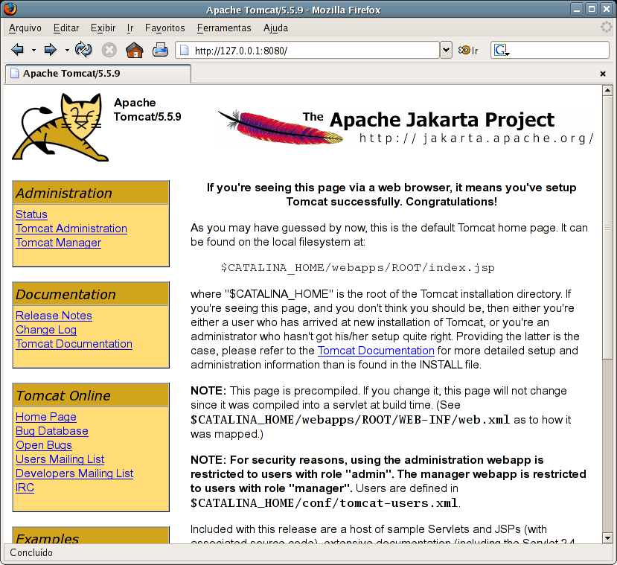
2.3. Testando o Tomcat
Visite a URL http://127.0.0.1:8080
O resultado será a página inicial do Tomcat, com links para programas exemplos e documentação

Slide 48
2.4. Se Algo Deu Errado...
Verifique os logs do Tomcat, em especial logs/catalina.out
Verifique se o comando java pode ser executado diretamente pela linha de comando
Verifique se as portas 8080, 8009 e 8085 estavam livres antes do início do Tomcat
Verifique se a estrutura de diretórios do Tomcat foi preservada depois da descompactação do arquivo zip
Se tudo o mais falhar, encerre todos os processos “java” ativos e reinstale o Tomcat do zero

Slide 49
2.5. Documentação do Tomcat
Manual de referência + HOW TO's em HTML
JavaDoc das classes internas
Parte do download “core” ou do pacote tomcat-docs-webapp

Slide 50
Conclusão
Lab 2.1. Instalação do Tomcat via Jpackage
Lab 2.2. Instalação manual do Tomcat
Lab 2.3. Acesso off-line aos manuais
Lab 2.4. Provocando erros na inicialização
Questões de Revisão

Slide 51
Servidores de Aplicações Java EE usando Tomcat
Capítulo 3
Arquitetura do Tomcat

Slide 52
Objetivo
Agora vamos olhar para o Tomcat “por dentro”, como um administrador deve fazer
Tópicos:
Arquitetura do Tomcat
Aplicações administrativas

Slide 53
3.1. Componentes do Tomcat
Servidor Tomcat
Catalina
Commons Logging
e Juli
Jasper
Valves
Diretório JNDI
Conector Coyote
Conector JK
Jakarta DBCP

Slide 54
3.2. Arquivos do Tomcat
diretório /usr/share/tomcat contém links para os diretórios onde estão os arquivos do Tomcat, simulando a organização de arquivos dos downloads oficiais na Apache Software Foundation
# ls -l /usr/share/tomcat/ ... bin ... conf -> /etc/tomcat ... lib -> /usr/share/java/tomcat ... logs -> /var/log/tomcat ... temp -> /var/cache/tomcat/temp ... webapps -> /var/lib/tomcat/webapps ... work -> /var/cache/tomcat/work

Slide 55
Layout JPackage
O administrador do Tomcat irá se preocupar com três diretórios em particular:
/var/lib/tomcat contém os diretórios onde são instaladas bibliotecas Java (arquivos *.jar) e o subdiretório webapps onde são instaladas aplicações web como arquivos *.war ou como subdiretórios
/etc/tomcat contém os arquivos de configuração do Tomcat, em especial server.xml e tomcat-users.xml
/var/log/tomcat contém os logs do servidor Tomcat e de aplicações que falam uso da API de logging do Java

Slide 56
3.2.1. Arquivos de Configuração do Tomcat
catalina.policy – security manager da JVM
catalina.properties – configurações de classloader
context.xml – configurações default de contexto para aplicações web
logging.properties – arquivos de log
server.xml – arquivo principal de configuração
tomcat.conf (apenas JPackage) – opções de inicialização da JVM
tomcat-users.xml – definições de usuários e roles
web.xml – configurações default de Servlets

Slide 57
3.3. Estrutura do server.xml
<Server> O próprio Tomcat
<GlobalNamingResources> Objetos JNDI globais
<Service> Serviço oferecido para a rede (no momento apenas o container web)
<Conector> Protocolo para acesso por clientes
<Engine> Ccontainer web em si
<Host> Host virtual, baseado em nome ou IP
<Context> Uma aplicação web (WAR)

Slide 58
Outros Elementos do server.xml
A maioria destes elementos podem ser inseridos em qualquer nível da estrutura do Tomcat:
<Realm> fornece configurações de autenticação de login e senha
<Resource> define conexões a bancos de dados, servidores de e-mail, EJBs, etc
<Valve> modifica o processamento de requisições, por exemplo para gerar logs de acesso ou depuração da requisição HTTP

Slide 59
3.4. Tomcat Manager
É utilizada para ativar, desativar e recarregar aplicações web (pacotes WAR) hospedados pelo Tomcat
Também permite a obtenção de relatórios sobre o status atual do servidor
Foi criada para ser acessada por scripts (utilizando wget, por exemplo), e não por humanos, por isso sua interface simples
Entre nela pela URL http://127.0.0.1:8080/manager/html

Slide 60
3.4.1. Ativação do Manager
Para evitar riscos de segurança, a instalação padrão do Tomcat não define nenhum usuário com acesso às aplicações administrativas
Para criar este usuário, deve ser editado o arquivo conf/tomcat-users.xml
Deve ser acrescentado um usuário contendo o role manager.
Como acrescentar este usuário será auto-explicativo pelos exemplos fornecidos no próprio arquivo.
O Tomcat deve ser reiniciado para que o novo usuário seja reconhecido

Slide 61
Editando o Arquivo tomcat-users.xml
<?xml version='1.0' encoding='utf-8'?> <tomcat-users> <role rolename="tomcat"/> <role rolename="role1"/> <role rolename="manager"/> <user username="tomcat" password="tomcat" roles="tomcat"/> <user username="both" password="tomcat" roles="tomcat,role1"/> <user username="role1" password="tomcat" roles="role1"/> <user username="admin" password="senha" roles="manager"/> </tomcat-users>

Slide 62
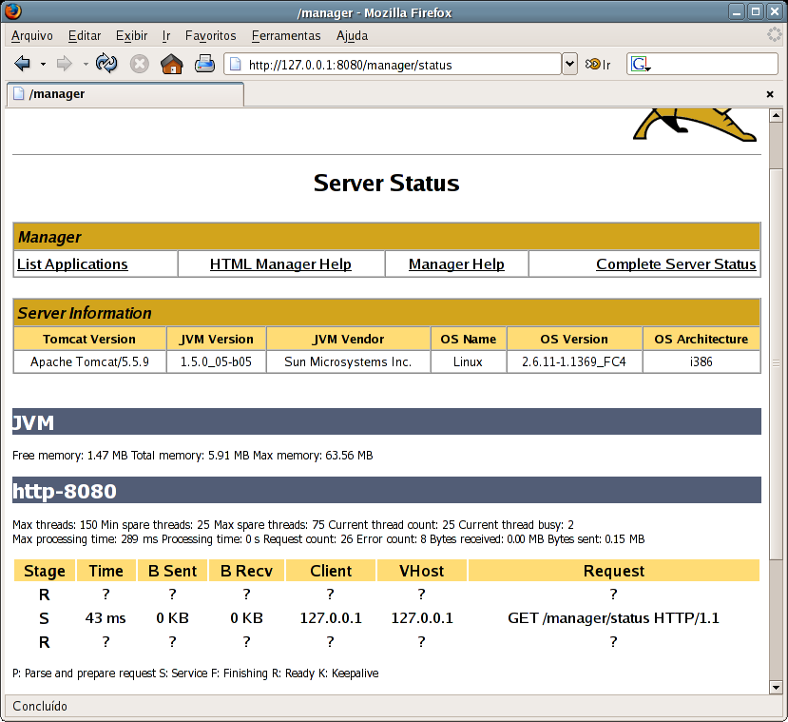
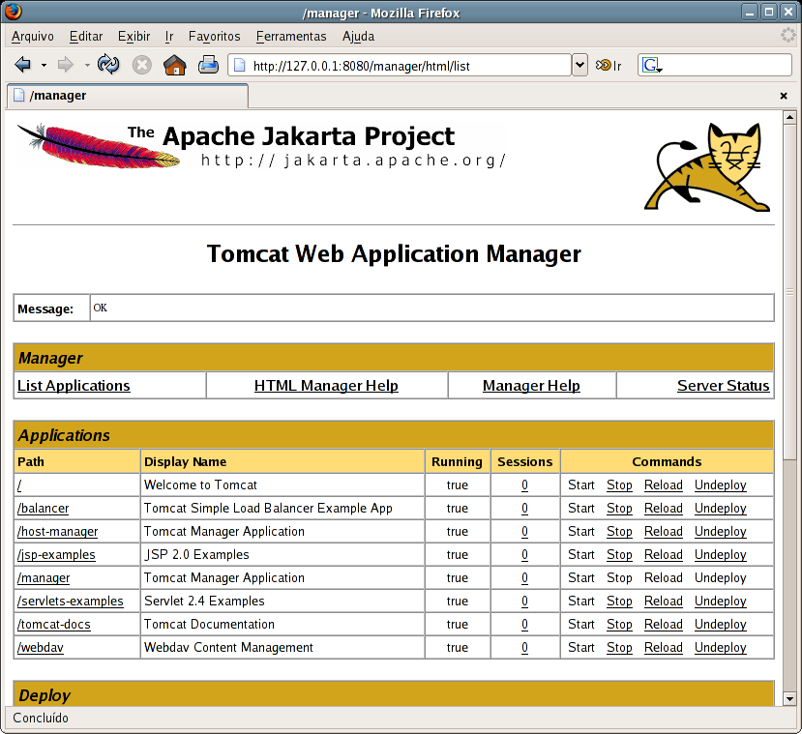
Exemplos do Manager

Slide 63
Conclusão
Lab 3.1 – Conhecendo os arquivos de configuração do Tomcat
Lab 3.2 – Ativando o Tomcat Manager
Lab 3.3 – Criação de script para monitoração continuada do servidor Tomcat
Questões de Revisão

Slide 64
Servidores de Aplicações Java EE usando Tomcat
Capítulo 4
Instalação de Aplicações no Tomcat

Slide 65
Objetivo
Nesta aula, aprendemos como instalar e configurar aplicações web para execução sob o servidor de aplicações Tomcat
Tópicos:
Estrutura de pacotes WAR
Deployment de aplicações automático e manual
Atualização de aplicações
Desligando o auto-deploy

Slide 66
4.1. Pacotes WAR e Deployment Descriptors
Uma aplicação web em Java deve ser empacotada em um formato chamado WAR
O WAR e um JAR (que por sua vez é um ZIP) onde existe uma pasta WEB-INF contendo as classes Java da aplicação e o descritor de deployment web.xml
Outros arquivos são tratados como páginas HTML estáticas ou páginas JSP dinâmicas
Apenas pacotes WAR podem ser entregues para execução pelo Container Web

Slide 67
Pacotes WAR Abertos e Fechados
Embora formalmente o formato WAR seja um arquivo compactado, a maioria dos servidores de aplicação Java EE aceita uma pasta contendo subdiretórios na mesma estrutura
É uma conveniência para o desenvolvedor, facilitando o teste de modificações pontuais

Slide 68
4.2. Exemplo de WAR
hoje.war
bean.jsp
el.jsp
hoje.jsp
index.jsp
WEB-INF
classes
exemplo
HojeBean.class
HojeServlet.class
web.xml

Slide 69
4.2.1. Compilando o Exemplo
Configure o classpath do sistema para incluir a API de Servlets, fornecida pelo Tomcat
Entre na pasta que contém as classes do exemplo
Compile as classes
Verifique que a pasta WEB-INF/classes/exemplo da aplicação contém agora dois arquivos *.class que correspondem aos dois arquivos Java presentes na mesma pasta

Slide 70
Comandos para Compilar o Exemplo
(Cada comando deve ser digitado em uma única linha!)
$ export CLASSPATH=$CLASSPATH:/usr/share/java/servlets.jar
$ cd ~Cap4/Lab1
$ cd WEB-INF/classes
$ javac exemplo/*.java

Slide 71
4.2.2. Empacotando o Exemplo
Estando na sua pasta home, execute o comando
$ cd ~/Cap4
$ jar cvf hoje.war -C Lab1 .
Observe o uso da opção -C e que o último argumento é um ponto, indicando o diretório corrente
Isto é necessário porque o pacote WAR não deve contar a pasta de topo da aplicação (no caso, Lab1)

Slide 72
Verificando um Pacote WAR
Liste o conteúdo do pacote usando o comando jar:
$ jar tvf hoje.war 0 Wed Mar 29 00:12:40 BRT 2006 META-INF/ 44 Wed Mar 29 00:12:40 BRT 2006 META-INF/MANIFEST.MF 0 Tue Mar 28 07:23:10 BRT 2006 ./ 423 Tue Mar 28 06:49:58 BRT 2006 index.jsp 166 Tue Mar 28 06:53:04 BRT 2006 el.jsp 289 Tue Mar 28 06:53:26 BRT 2006 hoje.jsp 0 Tue Mar 28 06:49:16 BRT 2006 WEB-INF/ 0 Tue Mar 28 06:44:40 BRT 2006 WEB-INF/classes/ ...
Também pode ser usado o comando unzip
$ unzip -t hoje.war

Slide 73
4.3. Deployment de Aplicações Web
É o processo de instalação de uma aplicação web Java EE dentro de um container web, tornando esta aplicação disponível para seus usuários
Envolve garantir que todas as configurações e recursos requeridos pela aplicação estejam disponíveis no servidor onde ela é instalada
Há várias formas locais e remotas de realizar o deployment com o Tomcat
Auto-deploy (cópia de arquivos)
Via o Manager

Slide 74
4.4. Auto-Deploy
A maneira mais fácil de fazer a instalação (deployment) de uma aplicação no Tomcat é copiar seu pacote WAR (seja aberto ou fechado) para a pasta webapps
Feito a cópia, os logs do Tomcat deverão indicar que o novo pacote foi detectado e instalado
O novo pacote deverá então ser automaticamente listado como uma nova aplicação no Manager
Cuidado, pois a cópia de arquivos não é uma operaao atômica!

Slide 75
4.4.1. Permissões de Arquivos
A pasta webapps (/var/lib/tomcat/webapps) pode ser escrita por membros do grupo “tomcat”
Então se acrescente a este grupo!
# usermod -aG tomcat <<login>>
Faça novo login, e confirme o novo grupo com o comando id

Slide 76
4.4.2. Re-deployment Automático
A instalação padrão do Tomcat monitora pacotes fechados
Ou então o descritor web.xml de pacotes abertos, recarregando (re-deployment) em caso de mudanças
Mudanças em páginas JSP são detectadas e efetivas no próximo acesso a página
Mudanças em classes Java exigem a recarga manual da aplicação pelo Manager (link Reload) ou um touch no web.xml

Slide 77
4.4.3. Limpando Deployments
A cópia de um pacote fechado para o webapps gera uma versão aberta do mesmo pacote
Às vezes o undeploy não remove a versão aberta, que interfere em futuros deployments
O undeploy via Manager nunca deixa lixo!

Slide 78
4.5. Testando o Deployment
Verifique os logs
$ tail /var/logs/tomcat/catalina.out ... INFO: Deploying web application archive hoje.war
Verifique a presença da aplicação no Manager
O nome da aplicação será igual ao nome do pacote WAR, ou seja, “hoje”
http://127.0.0.1:8080/hoje

Slide 79
4.6. Deployment Via Manager
Além do auto-deploy pela cópia de arquivos, o Tomcat suporta o deployment pelo Manager, que pode inclusive ser feito remotamente
Se for um deployment local, o manager pode apontar o Tomcat diretamente para o pacote WAR da aplicação, sem necessidade de copiar para a pasta webapps
O nome do contexto (nas URLs) pode inclusive ser diferente do nome do pacote
Se for um deployment remoto, deve ser obrigatoriamente fornecido um pacote WAR fechado para upload, que será salvo em webapps

Slide 80
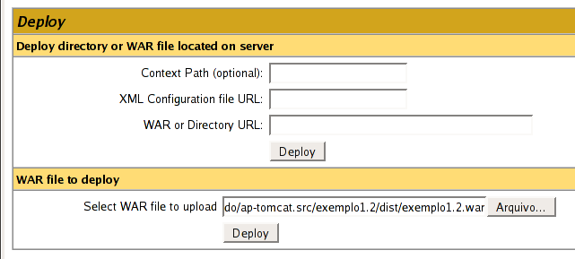
Formulários do Manager
Primeiro para deployments locais
Segundo permite deployments remotos

Slide 81
4.6.1. Atualizando e Suspendendo Aplicações
Links “Reload” e “Stop” do Manager, em “List Applications”
Falhas durante o deployment podem deixar a aplicação suspensa (e não adianta tentar usar o link “Start”)

Slide 82
4.7. Desligando o Auto-deploy
Configurado no elemento <Host> do server.xml
<Host name="localhost" appBase="webapps" unpackWARs="true" autoDeploy="false" xmlValidation="false" xmlNamespaceAware="false">

Slide 83
Conclusão
Lab 4.1. Compilar, empacotar e (auto-)deployar aplicação
Lab 4.2. Auto-deploy de pacote aberto
Lab 4.3. Recarga via Manager
Lab 4.4. Deployment Manual (Manager)
Lab 4.5. Desligar auto-deploy – depois religue!
Questões de Revisão

Slide 84
Servidores de Aplicações Java EE usando Tomcat
Capítulo 5
Configuração de Contextos

Slide 85
Objetivo
Este capítulo apresenta como fornecer ao Tomcat configurações customizadas para aplicações web
Tópicos:
Descritores padrão e proprietários
Entradas de ambiente
Configuração de contextos explícita e implícita
URL de acesso à aplicação
Página inicial da aplicação

Slide 86
5.1. O Descritor web.xml
O arquivo WEB-INF/web.xml fornece os parâmetros de configuração padronizados pela API de Servlets
A maioria atende ao desenvolvedor de aplicações, mas alguns devem ser modificados pelo administrador
Parâmetros que não são definidos pelo padrão são configurados no “descritor proprietário” do servidor de aplicações, no Tomcat é a definição de contextos
É comum este arquivo estar com erros de sintaxe ou com o nome errado (por exemplo, o nome da pasta WEB-INF escrito em minúsculas)

Slide 87
5.1.1. Página Inicial da Aplicação
Definida pelas entradas <welcome-file> no web.xml.
As várias páginas de boas-vindas são escolhidas na ordem em que aparecem no descritor de deployment
<welcome-file-list>
<welcome-file>index.html</welcome-file>
<welcome-file>index.jsp</welcome-file>
</welcome-file-list>

Slide 88
5.1.2. Entradas de Ambiente JNDI
Parâmetros de configuração para a aplicação
Alternativa “enterprise” aos arquivos de propriedades
Valores simples vincuados a um nome
<env-entry>
<env-entry-name>saudacao</env-entry-name>
<env-entry-value>rubro-negras</env-entry-value>
<env-entry-type>java.lang.String</env-entry-type>
</env-entry>

Slide 89
5.2. O Descritor Proprietário context.xml
Colocado na pasta META-INF do pacote WAR
Específico para o Tomcat, ignorado por outros servidores
É comum um pacote WAR carregar descritores proprietários para vários servidores diferentes
Modificado quase que exclusivamente pelo administrador

Slide 90
5.2.1. Sobrepondo Entradas de Ambiente
A entrada <Environment> em context.xml pode sobrepor o valor de <env-entry> em web.xml
<?xml version="1.0" encoding="UTF-8"?>
<Context>
<Environment
name="saudacao"
type="java.lang.String"
value="coloradas"
override="false"/>
</Context>

Slide 91
5.3. Definição de Contextos no Tomcat
Implícica
Auto-deploy
Deploy remoto via Manager
Explícita
Configuração do contexto via server.xml
Configuração do contexto via conf/host/context.xml
Deploy local pelo Manager

Slide 92
5.3.1. Path e base de Contexto
Atributo path do contexto no server.xml indica o nome do seu diretório nas URLs de acesso pelo navegador
Nos demais casos o nome do contexto é dado pelo nome do próprio pacote ou arquivo XML
docBase aponta para o próprio pacote (em veram explodido)
Relativo ao appBase do Host pai
Vários contextos podem ter o mesmo docBase porém path diferente

Slide 93
Exemplo de Contexto
Esta definição de contexto poderia estar em server.xml
<Host> ... <Context path="app" docBase="/usr/share/java/pacote.war"> </Context> ... <Host>
Dentro do elemento <Context> poderiam ser aninhadas definições de <Valve>, <Realm> e <Resource>
Na prática preferimos usar o META-INF do pacote ou a pasta conf/Engine/Context

Slide 94
5.3.2. Contextos Explícitos com Auto-Deploy
O arquivo de configuração conf/Engine/nome-do-war.xml tem que ter o mesmo nome do pacote colocado em webapps
O arquivo XML devem ser colocado ANTES do pacote em webapps

Slide 95
5.3.3. Página Inicial do Tomcat
É fornecida pelo contexto raiz, que pode ser:
O pacote ROOT.war
Ou então por qualquer contexto com path vazio
É claro, não podem haver dois contextos raizes

Slide 96
5.4. Instalação sem deployment
Se for definido o arquivo conf/Engine/Host/nome-do-contexto.xml não existe um deploy propriamente dito
O contexto é ativado na inicialização do Tomcat, e mudanças sobre suas classes ou configurações exigem reinício
No tomcat o manager era instalado desta forma:
conf/Catalina/localhost/manager.xml
server/webapps/manager

Slide 97
Conclusão
Lab 5.1. Entradas de ambiente
Lab 5.2. Sobrepondo entradas de ambiente
Lab 5.3. Múltiplas instâncias da mesma aplicação, via server.xml
Lab 5.4. Múltiplas instâncias da aplicação, via conf/Engine/Host e aplicação padrão
Lab 5.5. Página inicial da aplicação

Slide 98
Servidores de Aplicações Java EE usando Tomcat
Capítulo 6
Introdução ao Ant

Slide 99
Objetivo
Este capítulo apresenta como utilizar o Apache Ant para automatizar a compilação, empacotamento e deployment de aplicações Web Java EE
Tópicos:
Para que serve o Ant
Instalação do Ant
Alvos e tarefas
Tarefas customizadas do Tomcat

Slide 100
6.1. O que é o Ant
Ferramenta “obrigatória” para automatização de tarefas no desenvolvimento Java
Suportada e utilizada pela maioria dos IDEs
Espera-se que qualquer ferramenta Java se integre ao ant: testes de unidade, geração de relatórios,etc
Útil para o administrador pela sua capacidade de automatizar tarefas como empacotamento e deployment de aplicações

Slide 101
6.2. Instalação via JPackage
Basta instalar via yum o pacote ant.
Verifique se já foi instalado usando o comando rpm:
rpm -q ant
Traz como dependências os pacotes que incluem seus vários plug-ins especializados

Slide 102
6.3. Instalação Manual
Visite http://ant.apache.org e clique no link “Binary Distributions”
Baixe o arquivo apache-ant-<versão>-bin.zip (ou uma versão mais recente) e descompacte na sua pasta home
Defina a variável de ambiente ANT_HOME apontando para o diretório de instalação do Ant
$ export ANT_HOME=$HOME/apache-ant-*
Acrescente a pasta bin do Ant ao path de comandos do shell
$ export PATH=$ANT_HOME/bin:$PATH

Slide 103
6.3.1. Instalação Manual x JPackage
Caso você deseje baixar e instalar manualmente usar um Ant mais recente do que o incluso na distribuição, verifique o arquivo /etc/ant.conf
O conteúdo deste arquivo tem precedência sobre a configuração da variável ANT_HOME, então ele deverá ser editado para indicar a instalação correta do Ant.

Slide 104
6.4. Verificando a Instalação do Ant
Execute o comando ant:
$ ant -version Apache Ant version X.X.X compiled on February 23 20XX
Confirme que você está usando a instalação correta:
$ which ant /usr/bin/ant

Slide 105
6.5. Sintaxe dos buildfiles
Os scripts do ant chamados de buildfiles, e o comando ant executa por padrão o script build.xml
Usam a sintaxe XML, organizado na hierarquia:
Projeto (project)
Alvo (target)
Tarefa (task)
Há tarefas pré-definidas para compilação, empacotamento e execução de aplicações Java, além de manipulação de arquivos
Alvos podem depender uns dos outros, de modo similar a um Makefile

Slide 106
6.5.1. Exemplo de buildfile
<project name="Cap6_Lab1" default="tudo">
<target name="tudo" depends="limpa,compila,empacota,instala" />
<target name="variaveis">
<property name="tomcat" value="/usr/share/tomcat" />
...
</target>
<target name="instala" depends="variaveis">
<copy file="dist/${war}" todir="${tomcat}/webapps" />
</target>

Slide 107
Executando o Ant
Comando ant sem argumentos executa o alvo default indicado em <project>
A opção -f indica o nome do buildfile
Outros argumentos indicam alvos
Ex: Após modificação apenas de páginas JSP ou descritores de deployment de uma aplicação, não é necessário refazer tudo, mas apenas
ant empacota instala

Slide 108
Construção de Pacotes WAR com Apache Ant
Em uma aplicação real, a estrutura de pastas para arquivos HTML / JSP, classes Java e bibliotecas pode ser bastane complexa, inviabilizando a construção dos pacotes WAR manualmente com o comando jar
Além disso, muitos desenvolvedores não vão querer enviar os fontes das classes Java juntamente com os binários (pacote WAR) da aplicação
O padrão de fato para estas atividades é o uso de scripts Ant, pois eles são portáveis, ao contrário de scripts shell, que rodam apenas em Unix e Linux

Slide 109
6.5.2. Exemplo de projeto com Ant
Lab1
build.xml
dist
html
bean.jsp
el.jsp
...
src
exemplo
HojeServlet.java
HojeBean.java
WEB-INF
classes
web.xml

Slide 110
6.6. Tasks customizados do Tomcat
Permitem comandar operações do Manager, como deloyment, reload, stop e undeployment de aplicações
Também podem ser usadas para acionar MBeans do Tomcat

Slide 111
Declarando os tasks
Acrescente ao builfile:
<taskdef name="deploy" classpath="${tomcat}/server/lib/catalina-ant.jar" classname="org.apache.catalina.ant.DeployTask" /> <taskdef name="undeploy" classpath="${tomcat}/server/lib/catalina-ant.jar" classname="org.apache.catalina.ant.UndeployTask" />

Slide 112
Usando os tasks
Novamente dentro do buildfile:
<property name="url" value="http://127.0.0.1:8080/manager">
<target name="instala" depends="variaveis"> <deploy url="${url}" username="${username}" password="${password}" path="/${war}" war="dist/${war}.war"/> </target>
Lembre de modificar as propriedades username e password conforme sua configuração em tomcat-users.xml

Slide 113
Conclusão
Lab 6.1. Projeto com Ant
Lab 6.2. Deployment com Ant

Slide 114
Servidores de Aplicações Java EE usando Tomcat
Capítulo 7
Bibliotecas

Slide 115
Objetivo
Aplicações reais fazem uso extenso de bibliotecas prontas e frameworks, que devem se instalados no servidor de aplicações ou inclusas como parte da aplicação.
Tópicos:
Instalação de bibliotecas e APIs de terceiros
Como usar várias versões da mesma biblioteca

Slide 116
7.1. Bibliotecas Java
Bibliotecas Java são em geral fornecidas como pacotes JAR, que são arquivos ZIP contendo classes Java compiladas (arquivos .class)
Muitas são utilizadas internamente pelo Tomcat
Outras são mandatórias em aplicações Java EE
Além disso, qualquer aplicação pode necessitar de bibliotecas adicionais

Slide 117
7.1.1. Onde Instalar Bibliotecas
Na pasta lib da sua instalação do Tomcat (visíveis para todas as aplicações)
Na pasta WEB-INF/lib do próprio pacote WAR (visíveis apenas pela própria aplicação)
Ordem de busca por bibliotecas
Classes do Java SE;
Classes do Tomcat (se a aplicação foi configurada como “privilegiada”) e das APIs Java EE;
Classes no pacote WAR;
Classes na pasta lib do Tomcat.

Slide 118
7.2. Classloaders do Java x Tomcat
Um classloader na JVM indica quais classes podem ser vistas por que outras classes
O Tomcat roda em um classloader separado das aplicações
Cada aplicação também roda em um classloader seaparado
O classloader de bibliotecas é “pai” dos classloaders de aplicações
Isto evita conflitos de nomes de classes, e previne potenciais bugs de segurança

Slide 119
7.2.1. Novo diretório de bibliotecas
No tomcat, existe apenas a pasta lib e o arquivo catalina.properties diz que JARs são carregados por qual classloader
É possível acrescentar novos diretórios de bibliotecas para não misturar arquivos do Tomcat com arquivos acrescentados pelo administrador ou desenvolvedor:
common.loader=${catalina.home}/lib, ${catalina.home}/lib/*.jar, ${catalina.home}/meu-lib/*.jar
(sem quebras de inha)

Slide 120
Conclusão
Lab 7.1. Aplicação com biblioteca externa
Lab 7.2. Pasta adicional de biblioteca
Lab 7.3. Versões diferentes da mesma classe

Slide 121
Servidores de Aplicações Java EE usando Tomcat
Capítulo 8
Acesso a Bancos de Dados

Slide 122
Objetivo
Este capítulo apresenta um dos recursos fundamentais de performance e escalabilidade de um servidor Java EE, o uso de pools de conexões a um banco de dados
Tópicos:
Introdução ao JDBC
Configuração de DataSources
Resources locais
Resources globais

Slide 123
8.1. Introdução ao JDBC
É o padrão Java EE para acesso a bancos de dados relacionais
Disponível no Java SE, mas sem suporte a XA
Boa performance, mas depende da qualidade dos comandos SQL
Executa comandos SQL como strings
Suporta recursos avançados como stored procedures, prepared statements, catálogo e blobs
Tendência a ser “abstraído” pelo uso de frameworks ORM como JPA e Hibernate

Slide 124
8.1.1. Tipos de Drivers JDBC
Tipo 1: ponte JDBC-ODBC, não use
Tipo 2: Biblioteca nativa via JNDI, recomendação de muitos fornecedores mas representa risco contra a estabilidade e portabilidade das aplicações
Tipo 3: Gateway de rede, hoje seu uso é limitado a middleware como o Sequoia (antigo C-JDBC)
Tipo 4: Implementa o protocolo proprietário do banco em Java, é opção preferencial e suportado pela grande maioria dos fornecedores

Slide 125
8.2. DataSources Java EE
DataSource Java EE == DataSource JDBC == DataSource JNDI
Parte do padrão JCA (Java Connector Architecture) suportado apenas parcialmente pelo Tomcat
DataSources fornecem a forma recomendada de se obter conexões a BDs em aplicações Java EE, usando lookups JNDI
Ou seja, evite o modo Java SE de abrir conexões (usando o DriverManager)
O padrão Java EE exige a definição de <resource-ref> no web.xml, mas o Tomcat não

Slide 126
Forma correta de abrir conexões ao BD no Java EE
InitialContext ctx = new InitialContext();
ds = (DataSource)ctx.lookup( "java:comp/env/jdbc/Contatos");
Connection con = ds.getConnection();

Slide 127
8.2.2. Porque Usar Datasources
Conexões a bancos de dados são recursos caros computacionalmente, pode ser inviável manter várias conexões abertas em aplicações com grande quantidades de usuários, sendo que em um dado momento a maioria delas estarão ociosas
Abrir e fechar conexões conforme a demanda (a cada página requisitada) é demorado, e iria prejudicar o tempo de resposta do usuário
Um DataSource mantém um pool onde conexões ociosas podem ser requeridas e utilizadas por outro processo

Slide 128
8.2.3. Pools de Conexão
Pode-se estabelecer um mínimo de conexões, de modo que picos repentinos possam ser atendidos prontamente
Pode-se estabelecer um máximo, de modo que nem o servidor de aplicações nem o banco de dados fiquem sobrecarregados
A aplicação, em vez de abrir e fechar conexões, requisita conexões do pool e as devolve o mais cedo possível
(mas é programadacomo se estivesse abrindo e fechando conexões a todo momento)
O servidor de aplicações é o responsável pelo gerenciamento do pool

Slide 129
8.3. Configurando de DataSources
Podem ser definidas no web.xml em <GlobalNamingResources> ou então em uma definição de contexto
Deve ser inserido o elemento <Resource> especificando os parâmetros de conexão JDBC:
<Resource name="jdbc/Contatos" auth="Container" type="javax.sql.DataSource" maxActive="10" maxIdle="2" maxWait="-1" username="tomcat" password="secreta" driverClassName="org.hsqldb.jdbcDriver" url="jdbc:postgresql://127.0.0.1/contatos" />
Também define os parâmetros do pool

Slide 130
8.3.1. Links para recursos globais
Devem ser definidos no contexto da aplicação para que ela possa fazer lookups pelo DataSource global usando o java:comp/env
<ResourceLink name="jdbc/ContatosLocal" global="jdbc/ContatosGlobal" type="javax.sql.DataSource" />
No Tomcat, ao contrário e alguns outros servidores Java EE, não é possível fazer buscas diretamente no espaço global

Slide 131
Instalação do Driver do Banco no Tomcat
Como o pool de conexões é mantido pelo próprio Tomcat, ele precisa das classes do driver na pasta lib ou alguma outra vinculada ao classloader “common”
Em vez de copiar o driver para a pasta do Tomcat, use um link simbólico:
# ln -s /usr/share/java/postgresql-driver.jar \ /usr/share/tomcat/lib
Não adianta colocar o driver na pasta WEB-INF/lib, mesmo que o DataSource seja configurado no META-INF/context.xml da aplicação em vez de no server.xml do Tomcat
Lembre de reiniciar o Tomcat!

Slide 132
Conclusão
Lab 8.1. DataSource local
Lab 8.2. DataSource global
Questões de Revisão

Slide 133
Servidores de Aplicações Java EE usando Tomcat
Capítulo 9
Autenticação HTTP

Slide 134
Objetivo
Este capítulo apresenta os recursos de segurança declarativa do Java EE e como eles podem ser utilizados para proteger aplicações e o próprio Tomcat
Tópicos:
Segurança Declarativa do Java EE
Autenticação HTTP
Single Sign-On do Tomcat

Slide 135
9.1. Segurança Declarativa do Java EE
A idéia é que o desenvolvedor escreva o mínimo possível de código para autenticar usuários e autorizar o acesso às páginas da aplicação
Este controle deve ser delegado para o servidor de aplicações, que poderá faze-lo de forma mais flexível e segura
Plug-ins de autenticação são padronizados pelo JAAS (Java Authorization and Authentication Services)
Configurado em duas partes:
Bases de identidade no servidor de aplicações
Restrições de acesso no descritor padrão da aplicação

Slide 136
9.1.1 Resource Collections do Java EE
No descritor da aplicação, é definido qual o método de autenticação a ser utilizado
Além disso, padrões de URLs são agrupadas e são definidos os usuários e roles (grupos de usuários) com acesso ao conjunto de URLs
Podem haver páginas públicas e restritas na mesma aplicação
Então um conjunto de <url-pattern> é vincuado a um ou mais <role-name> dentro de um <security-contraint>, criando uma área de páginas protegidas dentro da aplicação

Slide 137
Exemplo de <security-constraint>
Restringe o acesso às páginas abaixo de check-out (finalização da compra em uma loja on-line) aos compradores cadastrados do site (role “usuario”)
<security-constraint> <web-resource-collection> <web-resource-name> Finalização da compra </web-resource-name> <url-pattern>/checkout/*</url-pattern> </web-resource-collection> <auth-constraint> <role-name>usuario</role-name> </auth-constraint> </security-constraint>

Slide 138
Restrição de método HTTP
Acrescenta a regra de que as páginas da finalização de uma compra (que são todas formulários HTML) só estejam disponíveis via POST, prevenindo ataques simples de injeção de HTML
<security-constraint> <web-resource-collection> <web-resource-name> Finalização da compra </web-resource-name> <url-pattern>/checkout/*</url-pattern> </web-resource-collection> <auth-constraint> <role-name>usuario</role-name> </auth-constraint> <http-method>POST</http-method> </security-constraint>

Slide 139
9.1.2. Segurança Programática do Java EE
O modelo de segurança declarativa do Java EE, baseado em roles e URLs não atende a todas as necessidades das aplicações
Isto leva muitos desenvolvedores a desenvolverem seus próprios sistemas de autenticação e controle de acesso, que geralmente acabam sendo inflexíveis ou contendo vulnerabilidades graves
Não há necessidade destes sistemas de segurança ad-hoc porque o JavaEE prevê APIs para obter informações sobre o usuário autenticado e seus roles, o que é suficiente para a grande maioria dos casos

Slide 140
APIs de Segurança do Java EE
HttpServletRequest
getRemoteUser() retorna o nome de login autenticado pelo protocolo HTTP
getUserPrincipal() retorna o nome de login autenticado pelo container, seja pelos mecanismos do HTTP ou pelo form-based
isUserInRole() indica se o usuário corrente pertence ao role especificado
ServletRequest
isSecure() indica se a conexão corrente é ou não criptografada

Slide 141
9.2. Métodos de Autenticação HTTP
O protocolo HTTP prevê três mecanismos de autenticação
BASIC envia a senha do usuário em claro (codificada em UUENCODE)
DIGEST envia um hash da senha
CLIENT-CERT exige a instalação de um certificado digital X-400 no navegador do cliente, devidamente assinado por uma CA reconhecida pelo servidor – é um recurso do SSL
A senha fornecida pelo usuário no BASIC ou DIGEST é mantida em memória pelo navegador, que a retransmite a cada página requisitada

Slide 142
9.1.2. Limitações do HTTP
O BASIC é o único obrigatório, e é seguro apenas se usado em conjunto com SSL / TLS
Versões recentes do Firefox e IE suportam DIGEST, que é mais ou menos seguro por si só
O CLIENT-CERT é pouco usado na prática pelas dificuldades logísticas de distribuição dos certificados digitais para os usuários
Em nenhum destes mecanismos a aplicação tem controle sobre a aparência da janela de login exibida pelo navegador
Não existe um logout devido à natureza stateless do HTTP

Slide 143
9.2.2. Regras de Autenticação no web.xml
Não são especificados usuários individuais, e sim as roles as quais eles devem pertencer
<security-role> <role-name>usuario</role-name> </security-role> <security-role> <role-name>administrador</role-name> </security-role>
O web.xml também indica o mecanismo de autenticação para a aplicação
<login-config> <auth-method>BASIC</auth-method> <realm-name> Exemplo de Segurança J2EE </realm-name> </login-config>

Slide 144
9.2.3. Autenticação FORM
Como os mecanismos de autenticação previstos pelo HTTP não fornecem à aplicação controle sobre a aparência da janela de login, o Java EE fornece como alternativa um quarto mecanismo
O mecanismo “form-based” utiliza o mecanismo de sessão HTTP mantido pelo container para acompanhar um mesmo usuário navegando pela aplicação
Este cookie é seguro mesmo sem o uso de SSL / TLS, mas a senha é transmitida em texto claro durante o login – Portanto verifique se o desenvolvedor tomou o cuidado de colocar a página de login em https:

Slide 145
Configuração da Aplicação
Muda apenas o <login-config>, que deve especificar as páginas de login e de erro de login (que não devem ser protegidas!)
<login-config> <auth-method>FORM</auth-method> <form-login-config> <form-login-page>/login.jsp </form-login-page> <form-error-page>/loginInvalido.jsp </form-error-page> </form-login-config> </login-config>
Definições de roles e <security-constraints> permanecem inalteradas

Slide 146
9.2.4. Logout
Só é possível fazer explicitamente um logout com a autenticação FORM
Neste caso, basta encerrar a sessão HTTP, chamando HttpSession.invalidate()
Mas nada obriga o usuário a fazer o logout, e o servidor não tem como saber se o usuário deixou o site ou fechou seu navegador
As sessões HTTP (e consequentemente os logins) são invalidados por inatividade, conforme configuração no descritor web.xml

Slide 147
Logout por Inatividade
Configuração no web.xml para invalidação da sessão e logout por inatividade
<session-config> <session-timeout>10</session-timeout> </session-config>
O tempo de inatividade pode ainda ser configurado programaticamente chamando HttpSession.setMaxInactiveInterval() passando o tempo em segundos

Slide 148
9.3. A Base de Identidade default do Tomcat
Já foi vista por alto quando habilitamos o acesso ao Manager
Para acrescentar novos usuários:
<tomcat-users> <user username="tomcat" password="tomcat" roles="manager"/> <user username="chefe" password="boss" roles="administrador"/> <user username="fulano" password="testando" roles="usuario"/> </tomcat-users>
Um usuário pode ter vários roles (separados por vírgula)
Necessário reinício do Tomcat

Slide 149
9.4. Single Sign-On
Pelo padrão Java EE, cada pacote WAR forma um “contexto de segurança” independente
Então navegar de uma aplicação para outra, no mesmo servidor, provoca novo pedido de login
O Tomcat oferece uma válvula que permite violar o padrão Java EE e propagar as credenciais de um usuário autenticado de uma aplicação para outra
Basta descomentar no web.xml
<Valve className= "org.apache.catalina.authenticator.SingleSignOn" />

Slide 150
Conclusão
Lab 9.1. Aplicação com autenticação BASIC
Lab 9.2. Autenticação FORM
Lab 9.3. Single Sign-On

Slide 151
Servidores de Aplicações Java EE usando Tomcat
Capítulo 10
Bases de Identidade (Realms)

Slide 152
Objetivo
Neste capítulo, continuamos a apresentação dos recursos de segurança do Java EE e do Tomcat, aprendendo a configurar diferentes tipos de bases de identidade.
Tópicos:
Armazenamento de senhas criptografadas
Autenticação com BD
Autenticação com LDAP

Slide 153
10.1. Realms no Tomcat
Uma base de identidade do Tomcat é configurada por meio de um elemento <Realm> em em qualquer ponto da hierarquia Host/Engine/Contexto
Dentre os vários tipos de realms fornecidos pelo Tomcat, os mais usuais são:
UserDatabaseRealm (arquivo tomcat-users.xml)
DatasourceRealm (banco de dados relacional)
JNDIRealm (diretório LDAP)
JAASRealm (usa LoginModules padrão JAAS)

Slide 154
Definição do Realm padrão
A definição do Realm default está aninhada ao elemento <Engine> do server.xml
Então ele está disponível a todos os Hosts e consequentemente a todas as aplicações (contextos) definidos no servidor
... <Engine defaultHost="localhost" name="Catalina"> <Realm className="org.apache.catalina.realm. UserDatabaseRealm" ResourceName="UserDatabase"/> <Host ...

Slide 155
O UserDatabase do realm default
O realm padrão do Tomcat é baseado em um “banco de dados em memória” que é incializado à partir do arquivo tomcat-users.xml
... <GlobalNamingResources> ... <Resource auth="Container" name="UserDatabase" type="org.apache.catalina.UserDatabase" pathname="conf/tomcat-users.xml" factory="org.apache.catalina.users. MemoryUserDatabaseFactory"/> </GlobalNamingResources> ...

Slide 156
10.1.1. Senha Criptografadas
Ter senhas de usuários em texto claro em um arquivo como o tomcat-users.xml, mesmo que visíveis apenas ao administrador, representa um risco à privacidade destes usuários
Em vez das senhas, deve ser armazenado um hash (ou digest) gerado à partir delas
Não é possível calcular a senha original à partir do hash armazenado no arquivo
Durante o login, é calculado o hash da senha digitada e ele é comparado com a senha armazenada

Slide 157
Criptografando senhas em realms
Basta acrescentar o algoritmo digest na definição do <Realm>
Pode ser utilizado qualquer algoritmo de hash suportado pela classe java.security.MessageDigest do Java SE
<Realm className="org.apache.catalina.realm. UserDatabaseRealm" resourceName="UserDatabase" digest="MD5" />
Use a classe org.apache.catalina.realm.RealmBase para gerar os hashes que devem ser armazenados, ou então chame a classe MessageDigest do Java SE

Slide 158
Exemplo de senha criptografada
Eis como ficaria a senha “testando” usando o algoritmo MD5
<user username="fulano" password="caa9c8f8620cbb30679026bb6427e11f" roles="usuarios"/>

Slide 159
10.2. Autenticação via Banco de Dados
O DatasourceRealm, que obtém usuários, senhas e roles de uma DataSource JNDI
É possível configurar o nome das tabelas e das colunas consultadas, de modo que o Tomcat pode ser configurado para utilizar praticamente qualquer banco de dados de usuários gerado por outros sistemas

Slide 160
Definição do Datasource Realm
<Realm className="org.apache.catalina.realm. DataSourceRealm" dataSourceName="jdbc/Contatos" digest="MD5" userTable="usuarios" userNameCol="login" userCredCol="senha" userRoleTable="grupos" roleNameCol="role"/>
Observe o atributo localDataSource!

Slide 161
10.3. Autenticação via Diretório LDAP
O Tomcat também fornece o JNDIRealm que permite a autenticação contra serviços de diretório LDAP como o OpenLDAP, Fedora Directory Server, Novell NDS e Microsoft AD
A tecnologia LDAP tem sido a preferida para base de identidade corporativa devido ao seu alto grau de padronização e facilidade de escalar
Cuiado com a definição do schema do seu diretório LDAP!
O Tomcat pode tanto ler login, senha e roles do diretório quando realizar diretamente o bind do usuário contra o diretório

Slide 162
Exemplo de JNDI Realm 1/2
O próximo slide ilustra um exemplo de Realm que seria adequado para o OpenLDAP em configuração padrão, utilizando o schema inetOrgPerson
O Tomcat tenta se conectar (binding) ao OpenLDAP usando o login do usuário como o atributo uid do diretório
Se o dn do usuário for encontrado no atributo member de algum objetos dentro da ou “grupos”, este objeto é considerado como sendo um role do usuário

Slide 163
Exemplo de JNDI Realm 2/2
<Realm className="org.apache.catalina.realm.JNDIRealm" connectionURL="ldap://localhost:389" userBase="ou=people,dc=mycompany,dc=com" userSearch="(uid={0})" roleBase="ou=groups,dc=mycompany,dc=com" roleName="cn" roleSearch="(member={0})" />

Slide 164
Conclusão
Lab 10.1. Armazenando senhas criptografadas
Lab 10.2. Autenticando contra um banco de dados
Lab 10.3. Autenticando contra um diretório LDAP

Slide 165
Servidores de Aplicações Java EE usando Tomcat
Capítulo 11
Logs de Depuração e de Acesso

Slide 166
Objetivo
Nesta aula, seremos apresentados às configurações de logging do Tomcat e como elas devem ser utilizadas pelas aplicações
Tópicos:
Configurações de logging da JVM
Logs de acesso

Slide 167
11.1. Logging no Tomcat
O Tomcat utiliza uma versão modificada do Commons Logging do Jakarta
Esta versão está amarrada à API de Log do Java SE 1.4
Mas pode ser substituída por uma versão do Commons Logging amarrada ao Log4J

Slide 168
A Importância do Logging
A manutenção de um registro de atividades do servidor é fundamental para identificar e isolar problemas de segurança, instabilidade ou performance
Por outro lado, logs de servidores web podem crescer rapidamente
E misturam informações referentes a vários usuários e aplicações distintos, além das informações referentes ao próprio servidor de aplicações
Então eles são maiores e mais difíceis de interpretar
O próprio volume de E/S de log (fora a contenção) pode engargalar o servidor

Slide 169
11.2. Conceitos de Logging do Java SE
Categoria (category) identifica o componente que gera a mensagem de log, de modo que seja possível registrar as mensagens de alguns componentes mas não de outros
Nível (level, severity) identifica a criticidade da mensagem e o seu nível de detalhamento. Níveis mais altos registram menos informações nos log, e nĩveis mais baixos registram mais
Saída (handler, appender) indica o local onde o log será registrado, em geral um arquivo texto
Formatador (formatter, layout) diz como uma saída deve formatar as informações recebidas

Slide 170
Categorias x Saídas x Níveis
Em geral categorias são nomeadas conforme o nome da classe Java
Várias categorias podem ser vinculada a uma mesma saída, e uma mesma categoria pode ser vinculada a várias saídas diferentes
O nível pode ser indicado de forma independente para as saídas e categorias, de modo a controlar o nível de detalhamento em cada arquivo de log
Cada saída é associada a um único formatador

Slide 171
Níveis de Log
SEVERE – erros graves, dos quais a aplicação não pode se recuperar
WARNING – erros recuperáveis ou ocorrências “suspeitas”
INFO – eventos normais da execução da aplicação
FINE – acompanhamento da execução normal da aplicação
FINEST – informações para depuração da aplicação (valores intermediários)
Os níveis são cumulativos “para cima” / menor detalhamento (INFO inclui WARNING e SEVERE)

Slide 172
11.2. Por que programar para a API de Logging
Os logs gerados pelo servidor de aplicações e frameworks não são suficientes para identificar erros de aplicação
Que são os mais comuns (e graves) na prática
Não é possível simular concorrência e carga no ambiente de desenvolvedor
Nem é possível seguir threads paralelas em um depurador passo-a-passo
Toda aplicação deveria incluir comandos de logging desde o início

Slide 173
Pecados graves (mas infelizmente comuns)
Coisas que os programadores fazem que limitam ou mesmo anulam a utilidade dos logs do servidor de aplicações
Usar System.out.println
Chamar Exception.printStackTrace
try..catch vazio

Slide 174
Bom uso de logging
public void doGet(...) ...{ log.info("Requsitada lista de contatos"); DataSource ds = null; try { log.fine("Buscando datasource"); InitialContext ctx = new InitialContext(); ds = (DataSource)ctx.lookup( "java:comp/env/jdbc/ContatosLocal"); } catch (NamingException ex) { log.log(Level.SEVERE, "Erro na busca JNDI", ex); throw new ServletException(ex); } ...

Slide 175
11.3. O Juli do Tomcat
Extensão do logging do Java SE para flexibilizar a geração de saídas
O JULI permite um prefixar os nomes de classe dos handlers, gerando assim várias saídas do mesmo tipo
A configuração padrão para a Logging API está na pasta conf, no arquivo logging.properties
Recomenda-se que pacotes WAR não tragam suas próprias configurações de logging (nem JARs de bibliotecas de logging)

Slide 176
Sintaxe do logging.properties
Primeiro são relacionadas todas as saídas que serão configuradas e quais delas serão utilizadas para a categoria raiz
handlers = 1catalina.org.apache.juli.FileHandler, 2localhost.org.apache.juli.FileHandler, 3manager.org.apache.juli.FileHandler, 4admin.org.apache.juli.FileHandler, 5host-manager.org.apache.juli.FileHandler, java.util.logging.ConsoleHandler
handlers = 1catalina.org.apache.juli.FileHandler, java.util.logging.ConsoleHandler

Slide 177
Sintaxe do logging.properties
Em seguida, cada saída é configurada
2localhost.org.apache.juli.FileHandler.level = FINE
2localhost.org.apache.juli.FileHandler.directory = ${catalina.base}/logs
2localhost.org.apache.juli.FileHandler.prefix = localhost.
O nome de uma saída tem que iniciar por um dígito!

Slide 178
Sintaxe do logging.properties
Por fim as categorias são configuradas com seus níveis e opcionalmente associadas a saídas
org.apache.catalina.core.ContainerBase.[Catalina].[localhost].level = INFO
org.apache.catalina.core.ContainerBase.[Catalina].[localhost].handlers = 2localhost.org.apache.juli.FileHandler
Se uma categoria tem sua própria saída, suas mensagens não são replicadas na saída da categoria raiz!

Slide 179
11.3.1. Arquivos de log na configuração default
A configuração padrão gera os arquivos, na pasta logs, rodacionados diariamente:
catalina.<data>.log contém as mensagens do Tomcat como um todo, incluindo aplicações
localhost.<data>.log mensagens específicas para o host “localhost”
manager.<data>.log mensagens do Manager
catalina.out contém a saída padrão e de erros da JVM, além de uma duplicata das mensagens do catalina<data>.log mas não é rotacionado
Somente os dois primeiros são realmente úteis para o desenvolvedor

Slide 180
Categorias do Tomcat
O Tomcat nomeia suas categorias de log com o prefixo org.apache.catalina.core.ContainerBase
E depois dele podem ser especificados [Engine].[Host].[Contexto]
Infelizmente o log de um host não inclui as mensagens dos seus contextos
E o log de um contexto também não inclui as mensagens das aplicações dentro dele
Estes logs servem apenas para a depuração do próprio Tomcat, algo que o administrador dificilmente vai fazer

Slide 181
11.4. Logs da Aplicação
É fácil usar o modelo fornecido pelo logging.properties para gerar um arquivo de log separado para uma aplicação web
O processo consiste em:
Acrescentar um novo handler na relação no início do arquivo
Configurar este handler informando o nível de severidade das mensagens registradas e o prefixo do nome do arquivo
Vincular o hander a uma categoria nomeada conforme o pacote Java (package) raiz da aplicação

Slide 182
Definindo um log separado para uma aplicação
Pacote “exemplo” gerando o arquivo de log “contatos” para depuração:
handlers = 1catalina.org.apache.juli.FileHandler,..., 6contatos.org.apache.juli.FileHandler, java.util.logging.ConsoleHandler
6contatos.org.apache.juli.FileHandler.level = FINE
6contatos.org.apache.juli.FileHandler.directory = ${catalina.base}/logs
6contatos.org.apache.juli.FileHandler.prefix = contatos.
exemplo.level = FINE
exemplo.handlers = 6contatos.org.apache.juli.FileHandler

Slide 183
11.4. Configuração para produção
O objetivo é minimizar E/S e facilitar o acompanhamento de erros pelo administrador
Aumente o nível da categoria raiz e das saídas do Tomcat para SEVERE ou WARNING
Elimine as saídas do localhost e manager
Gere um log separado para cada aplicações em nível INFO, mas envie também para o log do Tomcat
Aumente o nível de log de aplicações (ou módulos) específicos conforme a necessidade

Slide 184
Para não perder as mensagens de (auto-)deploy
As mensagens de deployment e undeployment são geradas em nível INFO e se você usa auto-deploy vai querer mante-las no log:
1catalina.org.apache.juli.FileHandler.level = INFO
java.util.logging.ConsoleHandler.level = INFO
.level = WARNING
org.apache.catalina.startup.HostConfig.level = INFO

Slide 185
11.5. Logs de Acesso
Os logs de acesso formam um conjunto diferente de logs, que não são tratados pelo Commons Logging mas sim por uma válvula do Tomcat
Os logs abordados anteriormente informam sobre o funcionamento interno do próprio Tomcat ou das aplicações
Logs de acesso registram páginas visitadas pelos usuários, permitindo gerar estatísticas de utilização e tempo de resposta para o site ou aplicações isoladas

Slide 186
Válvula de Log de acesso
Basta descomentar no server.xml
<Valve className="org.apache.catalina.valves. AccessLogValve" directory="logs" prefix="localhost_access_log." suffix=".txt" pattern="common" resolveHosts="false"/>
O padrão “common” é igual ao do Apache HTTPd e reconhecido por analizadores como WebAlizer e Awstats
É possível gerar padrões customizados com informações úteis que não existiriam em um Apache

Slide 187
Conclusão
Lab 1. Aplicação Usando API de loggin
Lab 2. Configuração de Log para produção
Lab 3. Gerando logs de acesso

Slide 188
Servidores de Aplicações Java EE usando Tomcat
Capítulo 12
Configurações de Rede

Slide 189
Objetivo
Neste capítulo seremos apresentados às configurações de rede do Tomcat, incluindo hosts virtuais e recursos de segurança de rede embutidos no servidor de aplicações
Tópicos:
Conectores do Tomcat
Suporte a SSL
Configuração de hosts virtuais
Válvulas de firewall

Slide 190
Conectores e válvulas
Conectores são responsáveis por receber conexões de redes e repassar os comandos recebidos para o container web (Catalina)
O Tomcat pode ser utilizado diretamente como um servidor web porque ele possui um conector que entende o protocolo HTTP
Quando existe outro servidor web entre o Tomcat e o navegador do usuário, o Conector Jk permite comunicação otimizada usando o protocolo AJP
Válvulas recebem as requisições antes das aplicações (Servlets) e podem interferir no atendimento como quizerem

Slide 191
Fluxo de Requisições HTTP no Tomcat
Servidor de
Aplicações Tomcat
Navegador Web
Catalina (Container Web)
Coyote
(Conector HTTP)
Válvulas
Servidor Web
Jk
(Conector AJP)
mod_jk
Servlet ou
Página JSP

Slide 192
12.1.1. Configuração default do Coyote
Apresenta apenas uns poucos atributos, há vários outros que podem ser acrescentados
(Veja o manual do Tomcat)
<Service name="Catalina">
<Connector port="8080" protocol="HTTP/1.1" connectionTimeout="20000" redirectPort="8443" />
<Engine name="Catalina" defaultHost="localhost">

Slide 193
12.1.2. Rodando o Tomcat na porta 80
Em Windows, basta mudar a porta no conector
No Unix, portas < 1024 só podem ser abertas pelo root
Mas não se recomenda processar requisições remotas como root
Servidores nativos mudam de identidade logo após abrir a porta (e antes de aceitar qualquer pacote)
A JVM não tem a operação de mudar de identidade
Então deve-se contornar usando um firewall (NAT) ou redirecionador de portas

Slide 194
12.2. Firewall Interno do Tomcat
As válvulas RemoteAddrValve e RemoteHostValve permitem definir regras de firewall em um engine, host ou contexto
Por exemplo, para aceitar apenas hosts do domínio empresa.com.br
<Valve className="org.apache.catalina.valves. RemoteHostValve" allow=".*.empresa\.com\.br"/>
Ou então, para aceitar apenas requisições da rede local da empresa, 192.168.0.0/24
<Valve className="org.apache.catalina.valves. RemoteAddrValve" allow="192\.168\.0\..*"/>

Slide 195
Regras de Host e Endereço IP
Note que os valores dos atributos allow e deny das válvulas de firewall do Tomcat utilizam expressões regulares do pacote Jakarta Regexp http://jakarta.apache.org/regexp/
Em geral elas seguem mesma sintaxe do grep e Perl
Podem ser especificadas várias expressões, separadas por vírgulas
Se um dos atributos for omitido, assume-se a expressão regular ".*" que aceita qualquer coisa

Slide 196
12.3. Conexões SSL no Tomcat
O Tomcat suporta, por meio do JSSE (Java Secure Sockets Extensions) conexões encriptadas nos padrões SSL e TLS, ou seja, conexões https:
O JSSE é padrão no JavaSE desde o 1.4
Se existir um servidor web nativo atuando como front-end, ele tem que processar o SSL e o Tomcat não precisa e nem pode fazer isso

Slide 197
Ativando o Conector SSL
O conector que aceita conexões criptografadas está comentado no server.xml padrão do Tomcat, basta descomenta-lo:
<Connector port="8443" scheme="https" secure="true" keystorePass="secreto" keystoreFile="conf/keystore" clientAuth="false" sslProtocol="TLS"/>
Ajuste os atributos destacados ao seu arquivo de keystore

Slide 198
12.3.1. Gerando Certificados com o keytool
O JavaSE fornece o keytool para manipular keystores e certificados digitais
Para gerar um certificado auto-assinado no arquivo keystore no diretório corrente:
$ keytool -keystore keystore -genkey -alias tomcat -keyalg RSA
Tome nota da senha fornecida
Forneça os dados sobre sua empresa e localização, que serão registrados no certificado
Use a mesma senha para o keystore (antes de perguntar pelos dados pessoais) e depois para a chave do Tomcat (depois de pedir pelos dados pessoais)

Slide 199
Certificados Auto-Assinados
Sites de produção utilizam um certificado adquirido em uma empresa reconhecida por padrão pelos navegadores, como a Verisign
Para testes e Intranets, é possível gerar um certificado “auto-assinado”, que traz as mesmas garantias de segurança que um certificado “oficial”
O que o certificado “oficial” garante é que o usuário está acessando o site real e não uma imitação
Por isso o navegador irá alertar o usuário quanto a certificados auto-assinados

Slide 200
12.3.2. Segurança Declarativa x SSL
Caso seja definido um <web-resource-collection> exigindo conexões encriptadas (CONFIDENTIAL), qualquer tentativa de acessar as páginas da coleção em conexões não-encriptadas irá fazer com que o Tomcat redirecione o usuário para uma conexão SSL
Infelizmente não é possível usar este artifício para garantir que a página de login (FORM) seja encriptada, porque o navegador nunca referencia diretamente esta página

Slide 201
Restrição de acesso exigindo SSL
<security-constraint> <web-resource-collection> ... </web-resource-collection> <user-data-constraint> <transport-guarantee> CONFIDENTIAL </transport-guarantee> </user-data-constraint> </security-constraint>
O <user-data-constraint> pode ser somado a um <auth-constraint> e/ou <http-method> no mesmo <secirity-constraint>

Slide 202
SSL Automático
O padrão Java EE diz que se uma página exigir SSL o container web tem que gerar automaticamente um redirect
Para isso o conector HTTP necessita saber a porta correta do conector SSL ou do servidor front-end
Por isspo existe o atributo redirectPort nos conectores Coyote e Jk
<Connector port="8080" protocol="HTTP/1.1" connectionTimeout="20000" redirectPort="8443" />

Slide 203
12.4. Hosts Virtuais
É a configuração onde um mesmo servidor web atende a requisições cujas URLs informem nomes de hosts diferentes
Para o usuário, eles são indistinguíveis de hosts “reais”, hospedados por servidores independentes
Podem ser configurados de duas formas:
Um mesmo servidor é configurado com vários endereços IP diferentes
Vários nomes DNS diferentes são configurados para o mesmo endereço IP

Slide 204
Configuração de Hosts no Tomcat
As duas formas de se configurar hosts virtuais são indiferentes para o Tomcat
Nos dois casos, basta acrescentar um novo elemento <Host> ao server.xml e decidir que aplicações serão configuradas nele
Cada host pode ser sua própria pasta para auto-deploy dada pelo atributo appBase e sua própria configuração para auto-deployment

Slide 205
12.4.1. Manager x hosts virtuais
O Manager gerencia deployment em um único host
(Embora a página de status seja para o Tomcat como um todo)
Então, ou se acrescenta em cada <Host> um novo <Context privileged="true"> apontando para o WAR do Manager...
... Ou não é possível usar o Manager para o host.

Slide 206
Conclusão
Lab 1. Tomcat como servidor web principal
Lab 2. Restringindo acesso por IP
Lab 3. Ativando suporte a https:
Lab 4. Protegendo páginas com https:
Lab 5. Adicionando um host virtual
Questões de Revisão

Slide 207
Servidores de Aplicações Java EE usando Tomcat
Capítulo 13
Integração com Servidores Web Nativos

Slide 208
Objetivo
Neste capítulo somos apresentados aos recursos de integração do Tomcat com servidores web nativos, especialmente o Apache, e vemos como estes recursos podem ser utilizados para melhorar a integração ou segurança do ambiente Java EE
Tópicos:
Integração com Apache Httpd
Instalação do mod_jk
Dividindo tarefas entre o Apache e o Tomcat

Slide 209
Servidores Nativos x Tomcat: Fatos
Situações onde um servidor nativo se torna necessário para complementar o Tomcat
Partes do site usando outras tecnologias, por exemplo CGI, PHP, ASP ou Cold Fusion
Uso de plug-ins de servidores web (módulos do Apache ou ISAPI)
Proxies reversos e aceleradores web
Servidor nativo na DMZ e Tomcat protegido na LAN
Distribuidores de carga para cluster

Slide 210
Servidores Nativos x Tomcat: Mitos
Situações onde acreditava-se que servidores web nativos tenham melhor performance que o Tomcat, mas hoje pode-se dizer que não:
Grandes quantidades de usuários simultâneos, navegando em sites na sua maior parte estáticos
Download de arquivos volumosos, como músicas, vídeos e relatórios em PDF
Grandes quantidades de conexões encriptadas
Neste cenário o servidor nativo pode ter melhor performance:
Uso de aceleradores de hardware para criptografia

Slide 211
13.2. O mod_jk
É um plug-in de servidor web que acrescenta o suporte ao protocolo AJP
Há versões para Apache, ISAPI e NSAPI
Deve ser compilado em relação à versão específica e plataforma do servidor web
É o upstream do mod_proxy_ajp do Apache (que não suporta outros servidores web)
O mod_jk2 foi abandonado, e o mod_jk 1.2 é mais recente do que ele!

Slide 212
13.3. Instalando o mod_jk
Há três formas de se obter e instalar o mod_jk em Linux
Utilizando um pacote fornecido pela sua distribuição
Utilizando binários pré-compilados fornecidos pela ASF
Compilando você mesmo à patir dos fontes
Em Linux, provavelmente será necessário fazer (3)

Slide 213
Compilando o mod_jk
Visite http://tomcat.apache.org e baixe os fontes do mod_Jk em “Tomcat Connectors”
Por exemplo, tomcat-connectors-1.2.28-src.tar.gz
Descompacte em sua pasta home
Localize o executável apxs, que é parte do Apache; tome nota do caminho
Na maioria das distribuições do Linux, será necessário instalar o pacote httpd-devel ou similar
Daí pra frente, configure, make e su -c make install

Slide 214
Compilando o mod_jk
$ cd ~/tomcat-connectors-*-src $ cd native $ ./configure --with-apxs=/usr/sbin/apxs $ make $ su -c "make install"
Note que não é necessário recompilar o Apache
Não é necessário nem mesmo ter os fontes do Apache
Se a versão da distribuição, versão do apache e arquitetura de processador forem as mesmas, pode copiar o mod_jk.so de um computador para o outro.

Slide 215
13.4. Configuração do mod_jk
Assumindo que seu httpd.conf inclui todos os arquivos em conf.d, como é o caso do Fedora
O arquivo /etc/httpd/conf.d/mod_jk.conf configura o mod_jk em si (em relação ao Apache)
LoadModule jk_module modules/mod_jk.so JkWorkersFile /etc/httpd/conf.d/workers.properties JkLogFile /var/log/httpd/mod_jk.log JkLogLevel error JkMount /hoje-valve no0 JkMount /hoje-valve/* no0
O nome no final do JkMount (no0) é o nome de um worker, que é uma instância do Tomcat

Slide 216
Configuração de workers
Agora é necessário fornecer o arquivo de configuração de workers indicado pela diretiva JkWorkersFile, no caso /etc/httpd/conf.d/workers.properties:
worker.list=no0 worker.no0.type=ajp13 worker.no0.host=127.0.0.1 worker.no0.port=8009
Observe o nome do worker (no0)
Inicie (ou reinicie) o Apache
# service httpd restart
Se o SELinux atrapalhar, desative (mas depois aprenda a configura-lo!)

Slide 217
Testando o mod_jk
Garanta que a aplicação indicada por JkMoint (hoje-valve) esteja instalada no Tomcat, se necessário use o Manager, acessando o Tomcat pela porta 8080
Inicie o Tomcat, se ele não estiver rodando
Acesse a aplicação pela porta 8080, apenas para ter certeza de que ela esteja disponível
Acesse a URL http://127.0.0.1/hoje-valve

Slide 218
Se Algo Der Errado
Verifique o log de erros do Apache (/var/log/httpd/error_log)
Verifique o log de acesso do Apache (/var/log/httpd/access_log); se ele responder 404 para aplicações no Tomcat, é porque ele não passou estas requisições para o mod_jk
Aumente o nível de log do mod_jk, alterando a linha no arquivo mod_jk.conf (ou httpd.conf)
JkLogLevel debug
Verifique o log do mod_jk (/var/log/httpd/access_log)
E verifique se o SELinux está desabilitado

Slide 219
13.4.1. Dividindo Tarefas Entre o Apache e o Tomcat
A configuração que fizemos repassa para o Tomcat todas as requisições direcionadas para uma determinada aplicação web no Tomcat
É possível ser mais seletivo, pelo uso das diretivas JkMount e JkUmount, por exemplo para deixar que o Apache cuide de arquivos estáticos como páginas HTML e imagens
Note que, se isto for feito, eventuais configurações de controle de acesso terão que ser duplicadas com os recursos do Apache

Slide 220
Configurações no Apache
Rode a aplicação como um pacote aberto (ou então use o diretório gerado no deploy de um WAR fechado)
Use o próprio mod_jk.conf para definir um Alias do Apache, que é um diretório de páginas
Alias /paginas /var/lib/tomcat5/webapps/paginas
(sem quebra de linha)
Redirecione para o Tomcat apenas as páginas JSP
JkMount /pacotes/*.jsp no0
E reinicie o Apache
# service httpd restart

Slide 221
Configuração por Exceção
Usar extensões de arquivos na diretiva JkMount não é muito prático para Servlets por isso veremos uma outra alternativa
É possível configurar: “Redirecione tudo EXCETO:”
JkMount /exemplo5.1 no0 JkMount /exemplo5.1/* no0 JkUnMount /exemplo5.1/*.html no0 JkUnMount /exemplo5.1/*.gif no0
Outa forma de configurar o “EXCETO”
JkMount /exemplo5.1 no0 JkMount /exemplo5.1/* no0 JkUnMount /exemplo5.1/html/* no0 JkUnMount /exemplo5.1/imagens/* no0

Slide 222
13.5. Integração Segurança e Logging
O uso do Apache como front-end para o Tomcat oferece várias oportunidades de otimização de desempenho (ex: mod_proxy), mas acaba complicando um pouco a configuração e administração de ambos
Aplicações com controle de acesso devem preferencialmente ser servidas inteiramente pelo Tomcat, a não ser que as partes estáticas (como imagens) possam ser consideradas de acesso público
Embora o Apache reconheça autenticação HTTP, ele não reconhece FORM
Ambos os logs de erros e de acesso (do Apache e do Tomcat) são necessários

Slide 223
Conclusão
Lab 1. Integração Apache com Tomcat
Lab 2. Servindo arquivos estáticos no Apache
Questões de Revisão

Slide 224
Servidores de Aplicações Java EE usando Tomcat
Capítulo 14
Escalabilidade com Clusters Tomcat

Slide 225
Objetivo
Neste capítulo vemos como configurar clusters Tomcat para balanceamento de carga, isto é, clusters que trazem escalabilidade.
Tópicos:
Conceitos de clusters Java EE
Rodando múltiplas instâncias do Tomcat
Configurando o mod_jk como balanceador
Página de status do cluster

Slide 226
14.1. Conceitos de Cluster Java EE
A plataforma Java EE prevê desde a sua concepção a execução de aplicações em ambiente de cluster
Este recurso vem quase “de graça” para o desenvolvedor, enquanto que outras plataformas ele exige programação cuidadosa e especializada
No caso de aplicações web, a natureza do protocolo HTTP ao mesmo tempo facilita e impõe restrições

Slide 227
Cluster Web Java EE
Navegador Web
Balanceador ou Distribuidor
Container
Web 1
Container
Web 2

Slide 228
Distribuição de Carga x Tolerância à Falhas
O cluster pode se limitar a distribuir a carga entre os vários nós
Por exemplo, um servidor atingiu o limite de sua capacidade, então acrescenta-se um segundo servidor
Ou então o cluster pode fornecer também tolerância a falhas
Neste caso, os usuários que eram atendidos por um nó falho serão automaticamente redirecionados para um dos nós sobreviventes
Não é trivial oferecer a tolerância a falhas sem perder atividades “em progresso”

Slide 229
14.1.1. Estado da Aplicação no HTTP
O HTTP é um protocolo sem estado, então qualquer requisição poderia ser entregue a qualquer nó do cluster
Um mesmo usuário poderia ser a cada página atendido por um servidor diferente
Entretanto, aplicações web reais utilizam artifícios como sessões HTTP para manter o estado de um usuário particular (por exemplo, uma cesta de compras)
Este estado tem que ser replicado entre os nós do cluster para que haja tolerância a falhas

Slide 230
14.1.2. Balanceador ou Distribuidor
É o componente que recebe as requisições do navegador e as encaminha para um dos nós do cluster
Cria para o usuário no navegador a ilusão de que existe apenas um único servidor em vez de vários containers web independentes
Há várias estratégias para sua implementação:
Switches e roteadores especializados - “layer 7”
Múltiplos endereços IP para um mesmo nome DNS (DNS round-robin)
Proxy reverso ou servidor font-end

Slide 231
14.1.3. Arquitetura de Cluster Web do Java EE
Sessões HTTP são implementadas por meio de um cookie “identificador de sessão” conforme manda a especificação Java EE
Para que um usuário possa recuperar as informações armazenadas na sua sessão ele deve ser atendido sempre pelo mesmo servidor
Então o balanceador tem que reconhecer o cookie e “amarrar” as sessões ao mesmo nó
Para facilitar o balanceador, o Tomcat insere no cookie um identificador do nó

Slide 232
14.2. O mod_jk como balanceador
O mod_jk do Apache pode ser configurado para atuar como um balanceador de carga entre vários servidores Tomcat
Ele inclusive é capaz de lidar com servidores de capacidades diferentes e distribuir a carga (usuários / sessões HTTP) proporcionalmente
Os servidores não precisam nem mesmo usar o mesmo SO!

Slide 233
O worker tipo “lb”
Edite o arquivo workers.properties:
worker.list=cluster worker.cluster.type=lb worker.cluster.balance_workers=no1,no2 worker.cluster.sticky_session=true worker.no1.type=ajp13 worker.no1.host=127.0.0.1 worker.no1.port=8109 worker.no1.lbfactor=1 worker.no2.type=ajp13 worker.no2.host=127.0.0.1 worker.no2.port=8209 worker.no2.lbfactor=1
Foram definidos dois nós, vinculados a um worker “cluster”, que deve ser referenciado pelas diretivas JkMount em mod_jk.conf

Slide 234
Configurando o Tomcat
É necessário informar ao Tomcat que há um balanceador na frente
Para tal, edite o sever.xml de cada um dos nós do cluster, acrescentando no elemento <Engine> o atributo jvmRoute:
<Engine name="Catalina" defaultHost="localhost" jvmRoute="no1">
<Engine name="Catalina" defaultHost="localhost" jvmRoute="no2">
O valor de jvmRoute tem que ser o nome do worker correspondente!

Slide 235
Se Algo Der Errado
Verifique que os dois servidores Tomcat estão no ar, acessando-os diretamente pelas portas 8180 e 8280
Confira os arquivos de configuração server.xml em cada nó, atentando para os três números de porta (8105, 8180 e 8109; 8205, 8280 e 8209) e para o jvmRoute no Engine
Confira também os arquivos de configuração do mod_jk, em especial as configurações do balanceador e de cada nó no workers.properties
Verifique os logs de cada nó Tomcat e do Apache em busca de mensagens de erro

Slide 236
14.2.1. Status do Cluster 1/2
O mod_jk é capaz de gerar por conta própria uma página de status dos nós do cluster, útil para administradores
Para ativar esta página, mapeie uma URL para o “status” do mod_jk, editando o mod_jk.conf
JkMount /jk status
Em seguida, ative a geração da página de status no worker.properties
worker.list=cluster,status worker.status.type=status ...
Reinicie o Apache (mas não o Tomcat!)

Slide 237
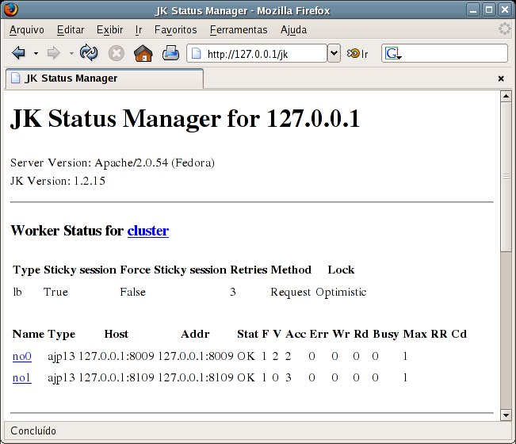
Página de Status do Jk
Veja a página de status acessando a URL http://127.0.0.1/jk

Slide 238
14.3. Configurando instâncias adicionais do Tomcat
Na instalação manual, é fácil: basta instalar (unzipar) em outro diretório e mudar as portas
Na instalação JPackage, dá mais trabalho manter a aderência ao LSB e permissões
(Mas fica mais seguro e organizado)
Os pacotes do Fedora em teoria suportam rodar “fácil” várias instâncias, mas os scripts estão com bugs
Por isso o laboratório fornece um script alternativo para “clonar” instâncias

Slide 239
14.3.1. Vantagens de várias instâncias
Segregar permissões de administração ou criticidade
Aplicações legadas com problemas de conformidade com o Java EE (e que por isso não funcionam em versões mais novas)
Poder derrubar uma instância para atualização, enquanto que a outra mantém o serviço ao usuário
NÃO PRECISA para contornar limites de escala do SO ou da JVM (exceto em Windows ou Unix de 32-bits)

Slide 240
Conclusão
Lab 1. Duas instâncias do Tomcat lado-a-lado
Lab 2. Cluster para escalabilidade
Lab 3. Status do cluster
Lab 4. Desligando a afinidade de sessão
Questões de Revisão

Slide 241
Servidores de Aplicações Java EE usando Tomcat
Capítulo 15
Cluster para HA – Alta Disponibilidade

Slide 242
Objetivo
Neste capítulo finalizamos a apresentação dos recursos de clustering do Tomcat, apresentando como configurar um cluster ativo-ativo onde a falha de um nó não seja percebida pelo usuário
Tópicos:
Aplicações “cluster aware”
Replicação de sessão HTTP

Slide 243
15.1. Conceitos de Cluster Java EE
Recapitulando, o objetivo agora é simular um cluster onde os usuários de um servidor Tomcat são automaticamente e transparentemente migrados para outro servidor
Para que isto ocorra, as informações armazenadas na sessão HTTP devem ser replicadas entre todos os nós do clusters
Desta forma, qualquer nó pode dar continuidade a atividades iniciadas por outro nó

Slide 244
15.2. Aplicações “cluster-aware”
Pelo Java EE, simplesmente funciona...
... Desde que a aplicação use de forma correta caches, singletons e etc
Coisas que funcionam ok em servidores isolados falham horrivelmente em cluster (mas não o contrário!)
Por isso o web.xml deve dizer se a aplicação foi feita (ou homologada) para cluster incluindo o elemento <distributable/>

Slide 245
15.1.2. Erros de Aplicação a Evitar
O suporte a clustering web do JavaEE é transparente, desde que o programador não cometa alguns erros básicos:
Todos os objetos armazenados na sessão HTTP devem se serializáveis
Uma requisição HTTP deve corresponder a uma única transação no banco de dados
Uma transação no banco de dados deve ocorrer dentro de uma única transação HTTP
Não utilize singletons, atributos de classe ou atributos de contexto como “caches”; em vez disso, use bibliotecas de cache escritas especialmente para operar em clusters

Slide 246
15.2. Arquitetura de Cluster HA do Tomcat
O Tomcat utiliza multicast IP para identificar os nós do cluster que ainda estão ativos
Na verdade cada nó anuncia sua presença aos demais utilizando os multicasts
As informações em si são transferidas por meio de conexões TCP regulares para os demais nós existentes
Se um nó fica muito tempo sem anunciar sua presença, os demais nós o consideram como inativo e deixam de lhe enviar informações

Slide 247
Replicação de sessão HTTP
Havendo vários clusters independentes na mesma rede, cada cluster deve ser configurado com um endereço IP de multicast diferente
Quando ocorrerem modificações nas sessões HTTP de um nó, estas modificações são transferidas por meio de conexões TCP regulares para os demais nós presentes
Quando um novo nó entra no cluster (se torna ativo) ele localiza os demais nós e pede que cada um lhe envie as informações atuais de todas as sessões HTTP

Slide 248
15.3. Configuração da Replicação de Sessão
O arquivo de configuração padrão server.xml do Tomcat traz comendado o elemento <Cluster> que cuida do multicast IP entre os nós de um mesmo cluster
A configuração é mínima e não expõe vários sub-elementos e propriedades que o administrador pode precisar modificar
Mas um modelo de configuração completo é gigante, com muita coisa que dificilmente será alterada
Os parâmetros de rede estão em <Membership> e <Receiver>

Slide 249
Configurações de rede da replicação
<Host ...>
<Cluster ...>
<Manager ... />
<Channel ... >
<Membership ... bind="0.0.0.0" address="228.0.0.4" port="45564" frequency="500" dropTime="3000"/>
<Receiver ... address="auto" port="4000" autoBind="100" selectorTimeout="5000" maxThreads="6"/>
<Sender ... >
<Interceptor ... >

Slide 250
15.3.1. Vários clusters na mesma rede
Como o cluster é baseado em multicast e por isso “auto-discovery” todos os Tomcats que se enxergarem irão formar um único cluster
Para evitar isso, cada cluster deve ter um endereço de multicast diferente, alterando o atributo address de <Membership>
Em produção, configura-se uma placa de rede (e swtich) exclusivos para a replicação, por isso o atributo bind de <Membership>
Também pode ser necessário mudar o address de <Receiver> (para a placa intra-cluster)

Slide 251
15.3.2. Configuração de Multicast no Linux
Para que o cluster funcione, a rede local tem que estar permitindo tráfego em multicast
Garanta que seus switches não estão bloqueando este tráfego
O sistema operacional deve saber para onde enviar pacotes destinados a um dado endereço de multicast, o que é feito como parte das configurações de roteamento estático
route add -net 224.0.0.0 netmask 240.0.0.0 gw 127.0.0.1
Em um servidor real seria algo como:
route add -net 224.0.0.0 netmask 240.0.0.0 dev eth0

Slide 252
15.3.3. Cluster x Manager
O Manager e não tem conhecimento do cluster, portanto eles tem que ser ativados e acessados de forma independente em cada nó
Por isso nossa simulação não eliminou o conector HTTP
O deployment das aplicações, além das configurações de hosts virtuais, <Resource> e <Realm> tem que replicados manualmente em cada os nós

Slide 253
Conclusão
Lab 1.Cluster com HA
Questões de Revisão

Slide 254
Servidores de Aplicações Java EE usando Tomcat
Capítulo 16
Monitoração e Tunning

Slide 255
Objetivo
Este capítulo é uma uma introdução ao monitoramento e tunning do servidor Tomcat para obter maior performance e estabilidade
Tópicos:
Modelo de performance para servidores de aplicação Java EE
Tunning de threads e conexões
Tunning da JVM
Monitoração pelo Manager
Monitoração JMX
Dicas de troubleshooting

Slide 256
Modelo de Performance Para Aplicações Java EE
Não é possível dimensionar um servidor de aplicações de forma independente das aplicações deployadas
Erros de codificação e projeto podem se manifestar apenas sob um volume suficiente (e desconhecido) de carga
Os principais elementos de tuning do servidor formam um pipeline de processamento:
Os threads de entrada, gerados pelos conectores;
O uso de processador e memória para a execução destes threads);
Conexões para o banco de dados, gerenciadas pelos DataSources.

Slide 257
Efeito “funil”
A utilização de recursos vai diminuindo à medida em que se avança no pipeline:
Os usuários não geram requisições HTTP continuamente, mas gastam tempo lendo e digitando; (menos conexões que usuários)
Os threads não usam o banco de dados o tempo todo, mas gastam tempo validando dados de entrada e gerando HTML de saída. (menos conexões de BD do que threads)

Slide 258
16.2. Monitorando o Tomcat via Manager
O Manager apresenta informações sumárias de uso de memória (heap da JVM) e de threads dos conectores na página de status
Também permite acompanhar quantidade de usuários (sessões) e memória por usuário (atributos de sessão) na página de aplicações
As informações visíveis via Manager, e várias que não o são, podem ser monitoradas via JXM (Java Management Interface)

Slide 259
12.6.1 Tuning do Conector x Balanceador
Os conectores do Tomcat usam um pool de threads para atender a requisições
Os pools maximizam o aproveitamento de CPU e memória: salvam tempo de alocar e liberar recursos, e reduzem o trabalho do coletor de lixo da JVM
Além de melhorar o tempo de resposta
Como o tempo de processador é muito inferior ao tempo de disco, rede e dos humanos, ter um thread por conexão (ou por usuário / sessão HTTP) seria um desperdício de recursos

Slide 260
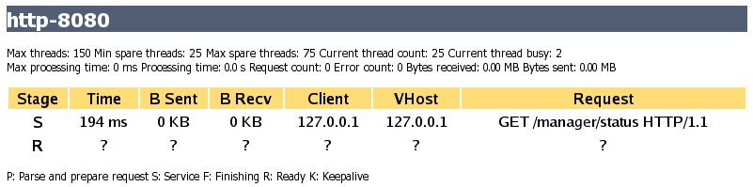
Consultando o Uso de Threads com o Manager
O Manager exibe os limites do pool de threads: máximo (Max), reserva (spare), total (current) e ocupados (busy)
Também fornece uma lista do que estão fazendo os threads ocupados

Slide 261
Conector x Balanceador
Caso sua configuração use um servidor de front-end seus parâmetros de pool de processos ou de threads devem ser iguais ou inferiores aos do conector no lado do Tomcat
Por exemplo, MaxServers no Apache deve ser igual ou inferior a MaxProcessors no Conector JK do Tomcat, se for usado o mod_jk
Em um ambiente de cluster, deve-se prever ma folga para eventuais “desbalanceamentos”
Ex: três Tomcats, um Apache. Um único Tomcat falho, e 10 usuários para cada Tomcat: MaxServers=3*10, MaxProcessors=2.2*10 MaxServers=30, MaxProcessors=22

Slide 262
16.2.2 Dimensionamento de DataSources
O dimensionamento dos pools de conexões a bancos de dados (DataSources) é um pouco mais complicado porque:
O Manager não exibe informações sobre o status atual dos pools
Conexões a bancos de dados tendem a estar em uso por períodos mais longos do que threads, e dependem de recursos de rede
Valem os mesmos princípios de dimensionamento (mínimo – maxIddle, máximo – maxActive) vistos para threads
Estatísticas de uso podem ser obtidas via JMX

Slide 263
16.3. Memória da JVM
A JVM não aloca memória livre do sistema operacional
Em vez disso, no início da JVM é estabelecido um limite máximo para o heap, onde são armazenadas instâncias de classes Java
Dependendo da quantidade de usuários, aplicações, páginas e informações na sessão HTTP pode ser necessário aumentar o tamanho do heap
A página de status do servidor (no Manager) informa a memória em uso e a máxima no heap

Slide 264
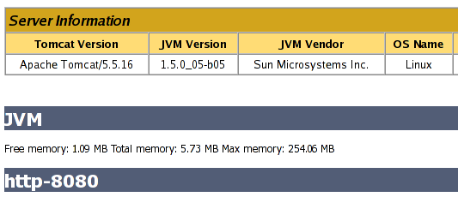
Consultando Uso de Memória com o Manager
A indicação de memória livre (Free memory) é em relação ao efetivamente alocado para o heap (Total memory), e não em relação ao máximo possível (Max memory)

Slide 265
Parâmetros de Memória da JVM
O comando java -X exibe as várias opções para tunning de memória e coleta de lixo da JVM
As opções mais usadas são:
-Xms<size> Tamanho inicial do heap
-Xmx<size> Tamanho máximo do heap
-Xss<size> Tamanho da pilha ()

Slide 266
Parâmetros de Memória da JVM
O máximo padrão do heap é de 64Mb
Parece pouco, mas lembre que é apenas o heap, outras partes da JVM ocupam centenas de Mb mas estas partes não crescem com a carga da aplicação, ao contrário do heap
O comando abaixo exibe a memória total (vsz) e em uso na RAM (rss) para os processos da JVM que rodam uma JVM
$ ps axo pid,vsz,rss,cmd | grep java
Para estabeler o máximo em 256Mb, use
$ java -Xmx256M

Slide 267
16.3.1. Passando opções para a JVM (JPackage)
Embora seja possível modificar os scripts de início do Tomcat para inserir opções da JVM, é mais limpo usar a variável de ambiente JAVA_OPTS
Então, para iniciar o Tomcat com o heap aumentado, insira no tomcat.conf
JAVA_OPTS="$JAVA_OPTS -Xmx256M"
E reinicie o servidor
Confira pela página de status do Manager, o aumento do máximo para o heap

Slide 268
16.3.1. Passando opções para a JVM (manual)
Embora seja possível modificar os scripts de início do Tomcat para inserir opções da JVM, é mais limpo usar a variável de ambiente JAVA_OPTS
Então, para iniciar o Tomcat com o heap aumentado:
$ JAVA_OPTS=-Xmx256M ./startup.sh
Confira pela página de status do Manager, o aumento do máximo para o heap
Outra opção é inserir, no início do startup.sh
export JAVA_OPTS=-Xmx256M

Slide 269
16.4. Tuning do Cluster
Pode ser necessário aumentar a quantidade de threads de replicação:
<Receiver className="org.apache.catalina.cluster.tcp. ReplicationListener" tcpListenAddress="auto" tcpListenPort="4000" tcpSelectorTimeout="100" tcpThreadCount="8"/>
Ou mudar o modo de replicação para síncrono:
<Sender className="org.apache.catalina.cluster.tcp. ReplicationTransmitter" replicationMode="synchronous" ackTimeout="15000"/>

Slide 270
16.5. Monitoração via JMX
Especificação da plataforma Java que permite a qualquer aplicação fornecer “objetos gerenciados”, os MBeans
Define também uma forma de se localizar e obter informações de MBeans, ou até de executar ações sobre eles
É obrigatório em versões mais novas do JavaEE, que também define conjuntos de MBeans padrão para os servidores de aplicações
O mercado oferece vários consoles para gerenciamento e monitoração JMX, similar aos consoles SNMP
Mbean seriam equivalentes aos MIBs do SNMP

Slide 271
O JMX Proxy Servelt
É um componente do Manager (indisponível para uso interativo) que permite executar operações sobre MBeans
Útil especialmente pela facilidade de integração a sistemas de NMS como MRTG, BigBrother, CACIT, OpenView ou Tivoli
Também pode ser usado dentro de shell scripts por meio dos utilitários wget ou curl
Lembre sempre de codificar os caracteres especiais dentro do nome lógico de um MBean (como “:” e “=”) dentro das convenções de URLs para HTTP GET

Slide 272
Monitoração do Tomcat via JMX
O Tomcat deve ser iniciado com o agente JMX da JVM ativado
Em modo local, basta definir uma propriedade de sistema
$ JAVA_OPTS="-Dcom.sun.management.jmxremote" ./startup.sh
Em seguida, verifique qual o processo da JVM que roda o Tomcat e conecte a este processo usando o jconsole do JavaSE
$ ps ax | grep java 22587 pts/5 Rl :03/usr/java/jdkX.X.X/bin/java ... $ jconsole 22587

Slide 273
Nome de um MBean
Segue a forma:
domínio:nome1=valor1,nome2=valor2,..
Onde podem haver vários partes nome=valor.
Maiúsculas e minúsculas fazem diferença!

Slide 274
Exemplos de MBeans
Um Realm, definido dentro de um Contexto:
Catalina:type=Realm,path=/exemplo4.1,host=localhost
Um usuário (que já foi autenticado por alguma aplicação):
Users:type=User,username="tomcat",database=UserDatabase
Um Servlet:
Catalina:j2eeType=Servlet,name=contatos,WebModule=//localhost/exemplo3.3,J2EEApplication=none,J2EEServer=none

Slide 275
Exemplos de MBeans
Pool de Threads de um Conector
Catalina:type=ThreadPool,name=http-8080
Um dos Threads de um dos Conectores
Catalina:type=RequestProcessor,worker=http-8080,name=HttpRequest1
Um DataSource
Catalina:type=DataSource,path=/exemplo4.1,host=localhost,class=javax.sql.DataSource,name="jdbc/Contatos"

Slide 276
16.5.1. Usando o JConsole com o Tomcat
O jconsole é parte do JDK da Sun (e do OpenJDK)
O acesso JMX deve ser habilitado por opções da JVM:
JAVA_OPTS="$JAVA_OPTS -Dcom.sun.management.jmxremote"
A conexão é feita ao processo da JVM:
$ ps ax | grep java 22587 pts/5 Rl :03/usr/lib/jvm/java-X.X.X/bin/java ... org.apache.catalina.startup.Bootstrap start $ jconsole 22587

Slide 277
16.5.2. Acesso Remoto JMX
O jconsole também pode monitorar JVMs remotamente:
JAVA_OPTS="-Dcom.sun.management.jmxremote -Dcom.sun.management.jmxremote.port=5000 -Dcom.sun.management.jmxremote.ssl=false -Dcom.sun.management.jmxremote.authenticate=false"
A conexão é feita para a porta especificada:
$ jconsole 127.0.0.1:5000

Slide 278
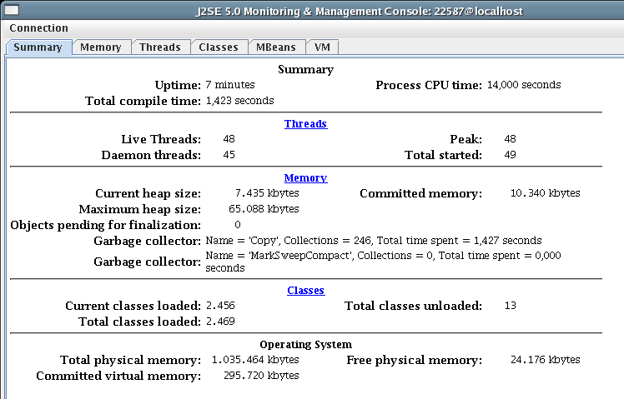
Sumário do JMX Console

Slide 279
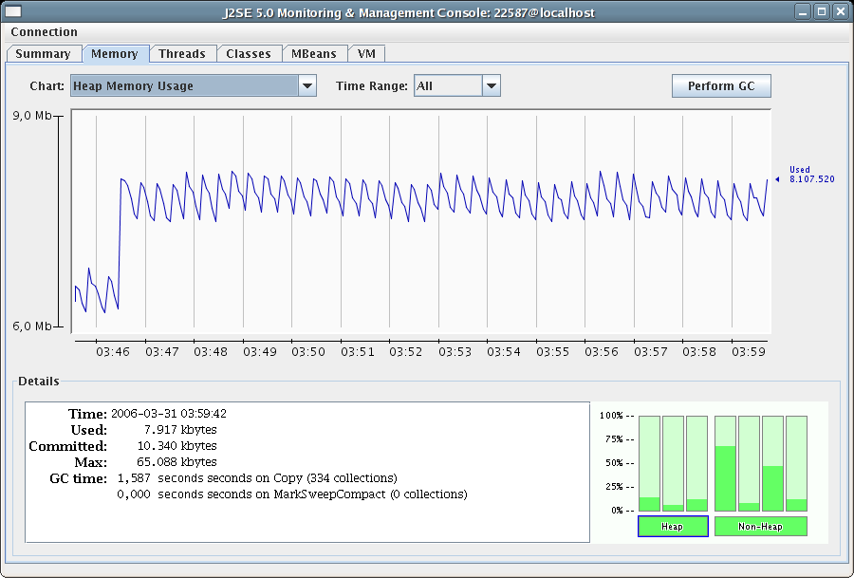
Memória via JMX

Slide 280
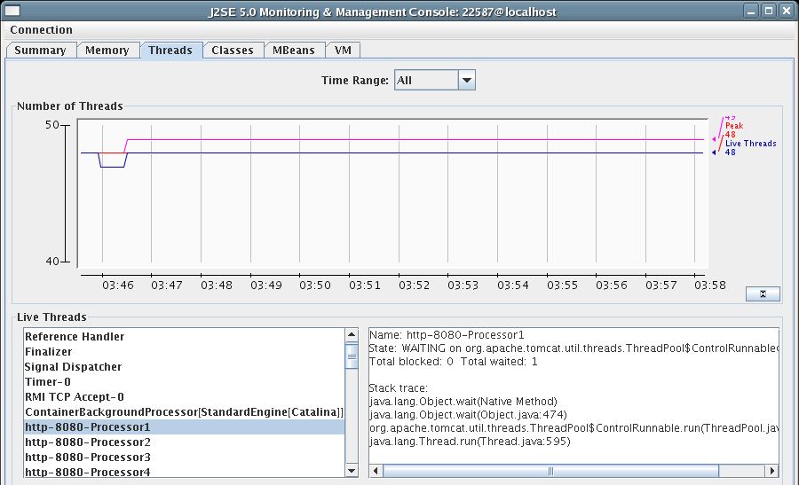
Threads via JMX
Observe que o Tomcat nomeia claramente os threads dos conectores, que são as responsáveis por atender requisições

Slide 281
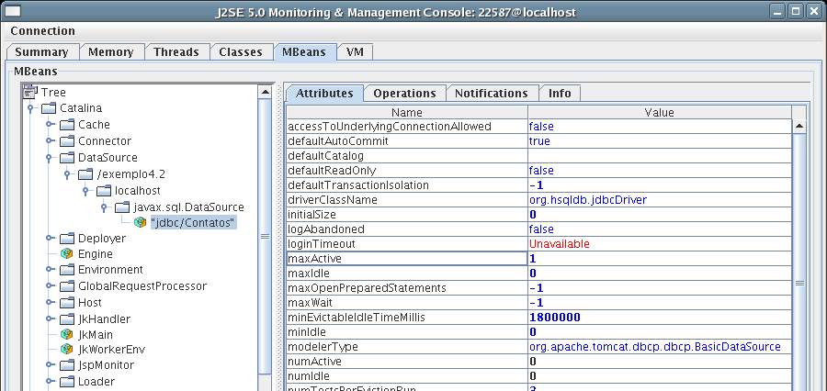
DataSources via JMX
Todos os componentes do Tomcat são expostos como MBeans, então é possível localizar o DataSource dentro do contexto e verificar a quantidade de conexões ativas (em uso)

Slide 282
16.5.3. JMX Proxy Servlet
O Manager do Tomcat 5.5 em diante fornece um Servlet genérico para operações JMX
Ele não aparece nos links, exigindo codificação manual das URLs, mas é ótimo para scripts!

Slide 283
Consulta a MBeans
O parâmetro qry lista MBeans dado o nome
O nome de um MBean segue a forma:
domínio:nome1=valor1,nome2=valor2,..
Onde podem haver vários partes nome=valor
Maiúsculas e minúsculas fazem diferença!
Alguns MBeans são fornecidos pela própria JVM (versão 1.5 em diante), outros pelo Tomcat
O Tomcat fornece MBeans que representam Aplicações Web, Servlets, DataSources, Realms e Conectores, entre outros

Slide 284
Exemplos de Qry: Listar Servlets 1/2
Lista todos os MBeans disponíveis no Tomcat:
http://127.0.0.1:8080/manager/jmxproxy?qry=*%3A*
O “%3A” é o sinal de “:” depois do nome do domínio, que será sempre “Catalina”
Relaciona todos os Servlets dentro do Tomcat, e fornece contadores de chamadas e tempo de processamento
http://127.0.0.1:8080/manager/jmxproxy?qry=*%3Aj2eeType=Servlet%2c*
O “%2c” é uma vírgula
(resultado no próximo slide)

Slide 285
Exemplos de Qry: Listar Servlets 2/2
OK - Number of results: 33 Name: Catalina:j2eeType=Servlet,name=contatos,WebModule=//localhost/exemplo3.3,J2EEApplication=none,J2EEServer=none modelerType: org.apache.tomcat.util.modeler.BaseModelMBean objectName: Catalina:j2eeType=Servlet,name=contatos,WebModule=//localhost/exemplo3.3,J2EEApplication=none,J2EEServer=none minTime: 9223372036854775807 statisticsProvider: false loadTime: 0 classLoadTime: 0 processingTime: 0 requestCount: 0 errorCount: 0 stateManageable: false eventProvider: false engineName: Catalina maxTime: 0

Slide 286
Exemplos de Qry: DataSOurces
Quantidade de conexões ativas para bancos de dados
http://127.0.0.1:8080/manager/jmxproxy?qry=*%3Atype=DataSource%2c*
Name: Catalina:type=DataSource,path=/exemplo3.3,host=localhost,class=javax.sql.DataSource,name="jdbc/Contatos" ... url: jdbc:hsqldb:file:/home/fernando/bd/contatos;shutdown=true ... numActive: 0 maxActive: 1 numIdle: 0

Slide 287
Exemplos de Qry: RequestProcessors
Requisições em atendimento
http://127.0.0.1:8080/manager/jmxproxy?qry=*%3Atype=RequestProcessor%2c*
Name: Catalina:type=RequestProcessor,worker=http-8080,name=HttpRequest1 ... requestBytesSent: 0 bytesReceived: 0 requestProcessingTime: 2 ... currentQueryString: qry=*%3Atype=RequestProcessor%2c* bytesSent: 160829 currentUri: /manager/jmxproxy ... stage: 3 method: GET requestBytesReceived: 0

Slide 288
Exemplos de Qry: Thread Pools
Threads ocupados e ociosos
http://127.0.0.1:8080/manager/jmxproxy?qry=*%3Atype=ThreadPool%2c*
Name: Catalina:type=ThreadPool,name=http-8080 ... maxThreads: 40 currentThreadsBusy: 1 ... acceptorThreadCount: 1 ... currentThreadCount: 1

Slide 289
16.6. Troubleshooting
Ao longo deste curso fomos apresentados a várias ferramentas úteis para depuração de problemas com o Tomcat, entre elas:
Válvula de logs de acess
Logging API do Java SE
Tomcat Manager
JMX via JConsole
Mas uma ferramentas adicional será apresentada:
Thread Dumps

Slide 290
16.6.1. OutOfMemory na PermGen
A PermGen (“geração permanente”) é uma área separado do heap que salva bytecodes de classes
A JVM da são não reaproveita a área ocupada por versões antigas de classes após um re-deployment
Então ela irá se esgotar mais cedo ou mais tarde
O problema pode ser aliviado com a opção -XX:MaxPermSize da JVM

Slide 291
16.6.2. DataSource Leaks
Um dos problemas mais sérios de aplicações são os “vazamentos” (leaks) de conexões ao banco de dados
Isto acontece por erro de programação, onde conexões são abertas (retiradas do pool) mas nunca fechadas (devolvidas ao pool)
Então, após algum tempo não haverão mais conexões disponíveis para uso por novas requisições
Em geral a causa é não usar finnally depois

Slide 292
Detectando DataSource Leaks
Dentro de um elemento <Resource> que configura um DataSource, podem ser definidos os atributos:
removeAbandoned="true" Instrui o Tomcat a forçar a liberação de conexões que parecam ter sido “abandonadas” (portanto, “vazadas”)
removeAbandonedTimeout="300" Após quanto tempo sem uso uma conexão é considerada “abandonada”
logAbandoned="true" Registra no log do Tomcat as conexões que foram considerada abandonadas

Slide 293
16.6.3. Servidor Congelado
Em casos extremos, como falta de memória ou saturação de processador, o Tomcat pode demorar tanto a responder requisições que parece estar travado
Nestes casos, usar o Manager (incluindo o JMX Proxy) será inviável, pois estas requisições também não serão respondidas
Utilitários do Sistema Operacional, por exemplo ps, top, vmstat ou sar ajudam a identificar gargalhos, assim como logs de acesso do próprio Tomcat
Mas, exatamente o que o Tomcat estava fazendo quando “congelou”?

Slide 294
Thread Dump
Ao se enviar um sinal SIGQUIT para o processo que roda uma JVM, a JVM salva um Thread Dump textual na saída padrão
No Tomcat, a saída padrão é redirecionada para log/catalina.out
O Thread Dump contém um stack traces para cada thread da JVM, de modo que se sabe exatamente que método estava sendo executado por cada uma
O Thread Dump também indica se o thread está executando, pronto ou aguarando por E/S; ou se está bloqueado em um semáforo

Slide 295
Gerando um Thread Dump
Primeiro, identifique o processo do Tomcat
Depois, envie o SIGQUIT
Então abra o catalina.out
# ps ax | grep tomcat 13978 pts/5 Sl 0:06 /usr/lib/jvm/java-X.X.X/bin/java -Djava.util.logging.manager=org.apache.juli.ClassLoaderLogManager -Djava.util.logging.config.file=/home/fernando/apache-tomcat-6.0.13/conf/logging.properties ... # kill -QUIT 13978 # vi ../logs/catalina.out

Slide 296
Exemplo de Thread Ocioso
Este thread está ocioso, aguardando que uma requisição HTTP seja repassada pelo conector
"http-8080-1" daemon prio=1 tid=0x09d33980 nid=0x36a4 in Object.wait() [0xb19d6000..0xb19d6fb0] at java.lang.Object.wait(Native Method) - waiting on <0x892f03a0> (a org.apache.tomcat.util.net.JIoEndpoint$Worker) at java.lang.Object.wait(Object.java:474) at org.apache.tomcat.util.net.JIoEndpoint$Worker.await(JIoEndpoint.java:416) - locked <0x892f03a0> (a org.apache.tomcat.util.net.JIoEndpoint$Worker) at org.apache.tomcat.util.net.JIoEndpoint$Worker.run(JIoEndpoint.java:442) at java.lang.Thread.run(Thread.java:595)

Slide 297
Exemplo de Thread Trabalhando
Clicado “Full Server Status” no Manager
"http-8080-1" daemon prio=1 tid=0x09d33980 nid=0x36a4 runnable [0xb19d6000..0xb19d6fb0] at javax.management.ObjectName.getKeyPropertyList(ObjectName.java:1480) ... at com.sun.jmx.interceptor.DefaultMBeanServerInterceptor.queryMBeans(DefaultMBeanServerInterceptor.java:472) at org.apache.catalina.manager.StatusTransformer.writeContext(StatusTransformer.java:679) at org.apache.catalina.manager.StatusTransformer.writeDetailedState(StatusTransformer.java:594) at org.apache.catalina.manager.StatusManagerServlet.doGet(StatusManagerServlet.java:299)

Slide 298
Conclusão
Lab 1. Memória com Manager e ps
Lab 2. Monitoração JMX via JConsole
Lab 3. Monitoração JMX via Manager

